Slide 1

Trabzon Üniversitesi
İnsan ve Toplum Bilimleri Fakültesi
(15.01.2026)

Slide 2
SUNUM PLANI
GİRİŞ
YÖNETİM
PERSONEL
EĞİTİM ÖĞRETİM
FİZİKSEL ALTYAPI VE TESİSLER
ARAŞTIRMA VE GELİŞTİRME
ULUSLARARASILAŞMA
KALİTE VE AKREDİTASYON ÇALIŞMALARI
SORULAR VE ÖNERİLER
KAPANIŞ

Slide 3
YÖNETİM

Slide 4
YÖNETİM: Dekanlık
Birim Yöneticisi | Ünvanı Adı Soyadı
Dekan | Prof. Dr. Bilal KIRIMLI
Dekan Yardımcısı | Doç. Dr. Zeynep İNAN ALİYAZICIOĞLU
Dekan Yardımcısı | Dr. Öğr. Üyesi Nurettin ÇAKICI
Fakülte Sekreteri | Tahsin DERTLİ

Slide 5
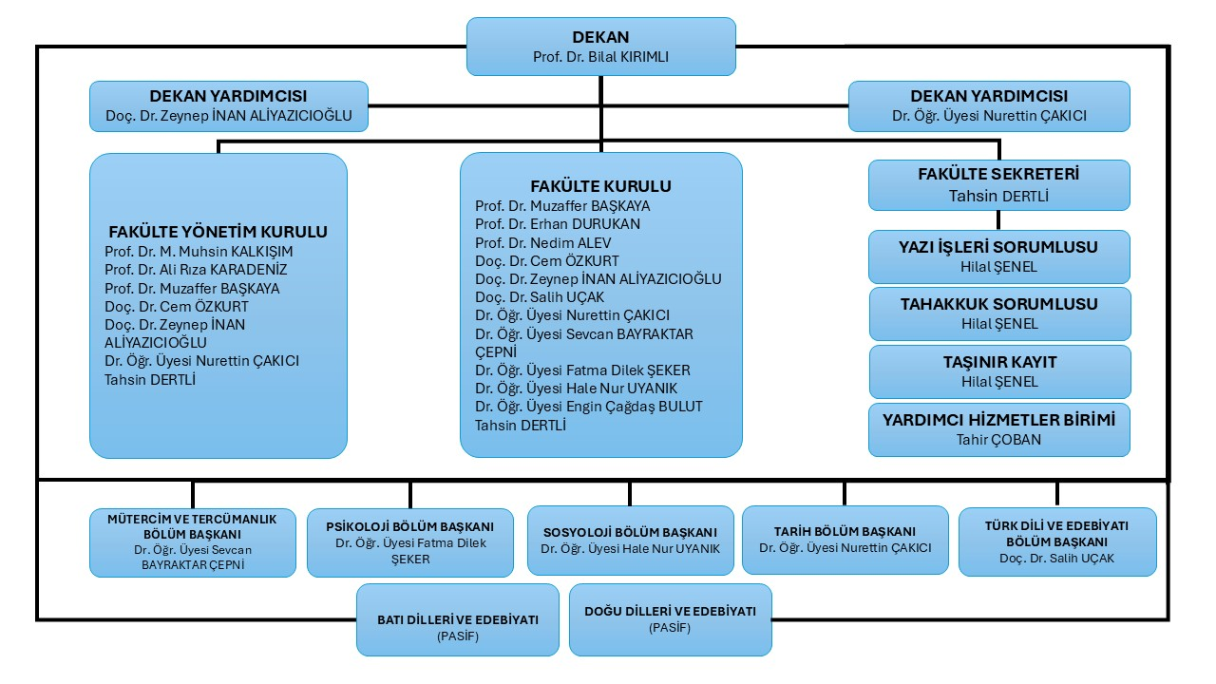
YÖNETİM

Slide 6
YÖNETİM: Bölüm Başkanlıkları
BÖLÜM ADI* | Bölüm Başkanı Ünvanı Adı Soyadı | Bölüm Başkan Yardımcısı Ünvanı Adı Soyadı | Bölüm Başkan Yardımcısı Ünvanı Adı Soyadı
Mütercim ve Tercümanlık | Dr. Öğr. Üyesi Sevcan BAYRAKTAR ÇEPNİ | Dr. Öğr. Üyesi Veysel İŞÇİ | Dr. Öğr. Üyesi Anıl YENİGÜL
Psikoloji | Dr. Öğr. Üyesi Fatma Dilek ŞEKER | Dr. Öğr. Üyesi Cansu TOSUN | Dr. Öğr Üyesi Kübra ÖZKAN DEMİR
Sosyoloji | Dr. Öğr. Üyesi Hale Nur UYANIK | Dr. Öğr. Üyesi Zeynep AKTAŞ
Tarih | Dr. Öğr. Üyesi Nurettin ÇAKICI | Dr. Öğr. Üyesi Engin Çağdaş BULUT | Dr. Öğr. Üyesi Ahmet GÜLENÇ
Türk Dili ve Edebiyatı | Doç. Dr. Salih UÇAK | Dr. Öğr. Üyesi Gülşen ÖZÇAMKAN AYAZ
Batı Dilleri ve Edebiyatı | Pasif Bölüm
Doğu Dilleri ve Edebiyatı | Pasif Bölüm

Slide 7
YÖNETİM: Ana Bilim/Program Başkanlıkları
Bölüm Adı* | Ana Bilim/Sanat Dalı Adı | Ana Bilim/Sanat Dalı Başkanı Ünvanı Adı Soyadı
Mütercim ve Tercümanlık Bölümü | İngilizce Mütercim ve Tercümanlık Ana Bilim Dalı | Dr. Öğr. Üyesi Sevcan BAYRAKTAR ÇEPNİ
Mütercim ve Tercümanlık Bölümü | Arapça Mütercim ve Tercümanlık Ana Bilim Dalı | Dr. Öğr. Üyesi Sevcan BAYRAKTAR ÇEPNİ
Psikoloji Bölümü | Gelişim Psikolojisi Ana Bilim Dalı | Dr. Öğr. Üyesi Cansu TOSUN
Psikoloji Bölümü | Deneysel Psikoloji Ana Bilim Dalı
Psikoloji Bölümü | Sosyal Psikoloji Ana Bilim Dalı | Dr. Öğr. Üyesi Kübra ÖZKAN DEMİR
Psikoloji Bölümü | Maneviyat Psikolojisi Ana Bilim Dalı
Psikoloji Bölümü | Uygulamalı Psikoloji Ana Bilim Dalı | Dr. Öğr. Üyesi Fatma Dilek ŞEKER
Psikoloji Bölümü | Klinik Psikoloji Ana Bilim Dalı (KAPALI)
Sosyoloji Bölümü | Kurumlar Sosyolojisi | Dr. Öğr. Üyesi Zeynep AKTAŞ
Sosyoloji Bölümü | Toplumsal Yapı ve Değişme
Sosyoloji Bölümü | Genel Sosyoloji ve Metodoloji | Doç. Dr. Cem ÖZKURT
Sosyoloji Bölümü | Uygulamalı Sosyoloji | Dr. Öğr. Üyesi Hale Nur UYANIK

Slide 8
YÖNETİM: Ana Bilim/Program Başkanlıkları
Bölüm Adı* | Ana Bilim/Sanat Dalı Adı | Ana Bilim/Sanat Dalı Başkanı Ünvanı Adı Soyadı
Tarih Bölümü | Eski Çağ Ana Bilim Dalı (KAPALI)
Tarih Bölümü | Genel Türk Tarihi Ana Bilim Dalı | Dr. Öğr. Üyesi Nurettin ÇAKICI
Tarih Bölümü | Orta Çağ Tarihi Ana Bilim Dalı | Doç. Dr. Zeynep İNAN ALİYAZICIOĞLU
Tarih Bölümü | Yeni Çağ Tarihi Ana Bilim Dalı
Tarih Bölümü | Yakın Çağ Tarihi Ana Bilim Dalı | Dr. Öğr. Üyesi Engin Çağdaş BULUT
Tarih Bölümü | Osmanlı Müesseseleri ve Medeniyetleri Tarihi Ana Bilim Dalı | Dr. Öğr. Üyesi Ahmet GÜLENÇ
Tarih Bölümü | Türkiye Cumhuriyeti Tarihi Ana Bilim Dalı | Dr. Öğr. Üyesi Derya ÇAKICI
Türk Dili ve Edebiyatı Bölümü | Eski Türk Dili ve Edebiyatı Ana Bilim Dalı | Doç. Dr. Hasan İSİ
Türk Dili ve Edebiyatı Bölümü | Yeni Türk Dili ve Edebiyatı Ana Bilim Dalı | Dr. Öğr. Üyesi Gülşen ÖZÇAMKAN AYAZ
Türk Dili ve Edebiyatı Bölümü | Eski Türk Edebiyatı Ana Bilim Dalı | Doç. Dr. Salih UÇAK
Türk Dili ve Edebiyatı Bölümü | Yeni Türk Edebiyatı Ana Bilim Dalı
Türk Dili ve Edebiyatı Bölümü | Halk Edebiyatı Ana Bilim Dalı (KAPALI)

Slide 9

Kurullar / Komisyonlar
Kurul / Komisyon Adı | Üye Akademik Personel Sayısı | Üye İdari Personel Sayısı (Varsa) | Üye Öğrenci Sayısı (Varsa)
FAKÜLTE KALİTE KOMİSYONU (Bölüm Komisyonları Mevcuttur) | 2 | 1 | ---
LİDERLİK, YÖNETİŞİM VE KALİTE ALT KOMİSYONU | 5 | --- | ---
EĞİTİM-ÖĞRETİM ALT KOMİSYONU | 10 | --- | ---
ARAŞTIRMA VE GELİŞTİRME ALT KOMİSYONU | 6 | --- | 2
TOPLUMSAL KATKI ALT KOMİSYONU | 6 | --- | ---
AKREDİTASYON ALT KOMİSYONU (Bölüm Komisyonları Mevcuttur) | 6 | --- | ---
REHBERLİK VE DANIŞMANLIK KOMİSYONU | 4 | --- | ---
BİLİMSEL, SOSYAL VE SPORTİF FAALİYETLER DÜZENLEME KOMİSYONU | 3 | --- | ---
FAALİYET RAPORU VE STRATEJİK PLAN HAZIRLAMA KOMİSYONU | 4 | --- | ---
ULUSLARARASILAŞTIRMA KOMİSYONU (Bölümlerin Koordinatörleri Mevcuttur) | 4 | --- | ---
FAKÜLTE TANITIM KOMİSYONU | 3 | --- | 1
WEB SAYFALARI VE SOSYAL MEDYA KOMİSYONU (Bölümlerin Koordinatörleri Mevcuttur) | 3 | --- | ---

Slide 10
Kurullar / Komisyonlar
Kurul / Komisyon Adı | Üye Akademik Personel Sayısı | Üye İdari Personel Sayısı (Varsa) | Üye Öğrenci Sayısı (Varsa)
STAJ VE UYGULAMALARI KOMİSYONU (Bölüm Komisyonları Mevcuttur) | 3 | --- | ---
YATAY/DİKEY GEÇİŞ VE EŞ DEĞERLİK, MUAFİYET, AF, İNTİBAK KOMİSYONU (Sadece Bölümlerde Vardır) | Her Bölümde 3’er öğretim üyesi | --- | ---
FAKÜLTE MEZUNLARI İZLEME KOMİSYONU (Bölümlerin Koordinatörleri Mevcuttur) | 3 | --- | ---
KÜTÜPHANE VE DOKÜMANTASYON KOMİSYONU (Bölümlerin Koordinatörleri Mevcuttur) | 4 | --- | ---
PROJE VE BURS KOMİSYONU | 4 | --- | ---
DOKTOR ÖĞRETİM ÜYESİ VE ÖĞRETİM ELEMANLARI KADROSUNA İLK DEFA BAŞVURU VE YENİDEN ATAMA DEĞERLENDİRME KOMİSYONU | 5 | --- | ---
ANKET VE SWOT ANALİZİ KOMİSYONU | 4 | --- | ---
EĞİTİM MEKÂNLARI YÖNETİM VE DENETİMİ KOMİSYONU | 3 | --- | ---
AYIKLAMA VE İMHA KOMİSYONU | 1 | 2 | ---
PİYASA FİYAT ARAŞTIRMA KOMİSYONU | 1 | 2 | ---
MUAYENE VE KABUL KOMİSYONU | 3 | 1 | ---

Slide 11
Kurullar / Komisyonlar
Kurul / Komisyon Adı | Üye Akademik Personel Sayısı | Üye İdari Personel Sayısı (Varsa) | Üye Öğrenci Sayısı (Varsa)
SAYIM KOMİSYONU | 1 | 2 | ---
HURDAYA AYIRMA KOMİSYONU | 2 | 2 | ---
ARŞİV KOMİSYONU | 6 | 1 | ---
ENGELLİ ÖĞRENCİ BİRİMİ | 1 | --- | ---
SIFIR ATIK KOORDİNATÖRÜ | 1 | --- | ---

Slide 12
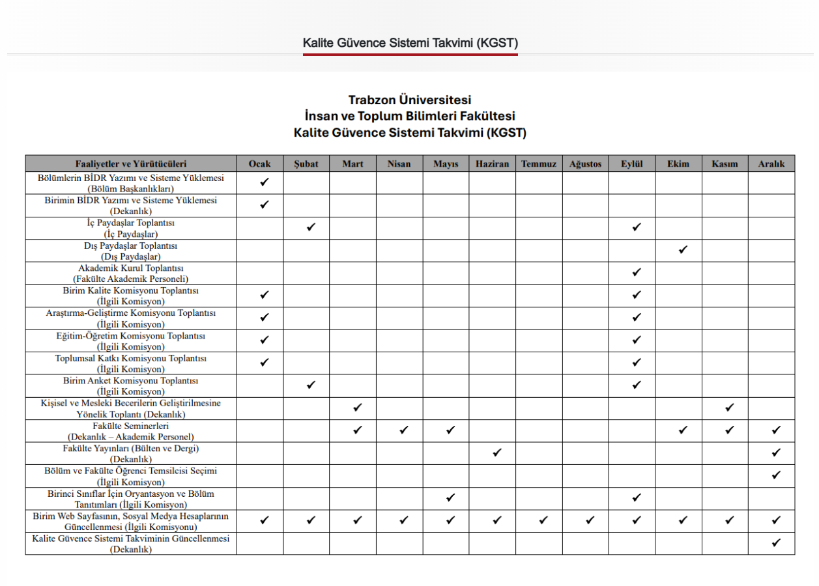
Kurullar / Komisyonlar

Slide 13
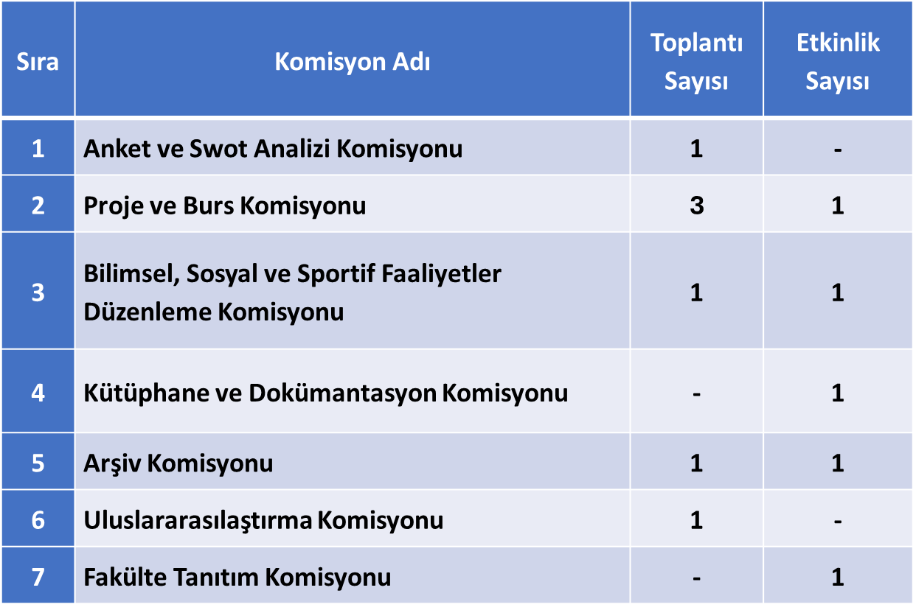
Kurullar / Komisyonlar
2025 Yılında Yapılan Komisyon Faaliyetleri

Slide 14
PERSONEL
AKADEMİK PERSONEL VE İDARİ PERSONEL

Slide 15
Akademik Personel Sayısı (Birim Düzeyi)
YIL | AKADEMİK PERSONEL SAYISI |  |  |  |  | TOPLAM
 | Prof. Dr. | Doç. Dr. | Dr. Öğr. Üyesi | Arş. Gör. | Öğr. Gör.
2024 | --- | 1 | 14 | 6 | 1 | 22
2025 | 1 | 4 | 13 | 5 | 1 | 24
TOPLAM

Slide 16
AKADEMİK PERSONEL SAYISI (BÖLÜMLERE GÖRE DAĞILIMI)
(Her bir bölüm için ayrı ayrı tablo hazırlayınız lütfen.)
YIL | BÖLÜM ADI: | Mütercim ve Tercümanlık Bölümü |  |  |  | TOPLAM
 | Prof. Dr. | Doç. Dr. | Dr. Öğr. Üyesi | Arş. Gör. | Öğr. Gör.
2024 | -- | --- | 3 | 1 | --- | 4
2025 | -- | --- | 3 | --- | --- | 3
TOPLAM

Slide 17
AKADEMİK PERSONEL SAYISI (BÖLÜMLERE GÖRE DAĞILIMI)
(Her bir bölüm için ayrı ayrı tablo hazırlayınız lütfen.)
YIL | BÖLÜM ADI: | Psikoloji Bölümü |  |  |  | TOPLAM
 | Prof. Dr. | Doç. Dr. | Dr. Öğr. Üyesi | Arş. Gör. | Öğr. Gör.
2024 | -- | --- | 3 | 4 | --- | 7
2025 | -- | --- | 3 | 4 | --- | 7
TOPLAM

Slide 18
AKADEMİK PERSONEL SAYISI (BÖLÜMLERE GÖRE DAĞILIMI)
(Her bir bölüm için ayrı ayrı tablo hazırlayınız lütfen.)
YIL | BÖLÜM ADI: | Sosyoloji Bölümü |  |  |  | TOPLAM
 | Prof. Dr. | Doç. Dr. | Dr. Öğr. Üyesi | Arş. Gör. | Öğr. Gör.
2024 | -- | 1 | 2 | 1 | --- | 4
2025 | -- | 1 | 2 | 1 | --- | 4
TOPLAM

Slide 19
AKADEMİK PERSONEL SAYISI (BÖLÜMLERE GÖRE DAĞILIMI)
(Her bir bölüm için ayrı ayrı tablo hazırlayınız lütfen.)
YIL | BÖLÜM ADI: | Tarih Bölümü |  |  |  | TOPLAM
 | Prof. Dr. | Doç. Dr. | Dr. Öğr. Üyesi | Arş. Gör. | Öğr. Gör.
2024 | -- | --- | 4 | --- | 1 | 5
2025 | 1 | 1 | 4 | --- | 1 | 7
TOPLAM

Slide 20
AKADEMİK PERSONEL SAYISI (BÖLÜMLERE GÖRE DAĞILIMI)
(Her bir bölüm için ayrı ayrı tablo hazırlayınız lütfen.)
YIL | BÖLÜM ADI: | Türk Dili ve Edebiyatı Bölümü |  |  |  | TOPLAM
 | Prof. Dr. | Doç. Dr. | Dr. Öğr. Üyesi | Arş. Gör. | Öğr. Gör.
2024 | --- | --- | 2 | --- | --- | 2
2025 | --- | 2 | 1 | --- | --- | 3
TOPLAM

Slide 21
İdari Personel Sayısı (Birim Düzeyi)
Yıl / Personel Sınıfı | Memur (Kadrolu tüm sınıflar) | Sözleşmeli İdari Personel (4/b) | Sürekli İşçi | 696 KHK Göre Sürekli İşçi | TOPLAM
2024 | 1 | 1 | --- | --- | 2
2025 | 1 | 1 | --- | --- | 2
TOPLAM

Slide 22
Akademik Personel 2025 Yılında Yapılan Atama ve Yükseltmeler
Bölümü* | Ana Bilim / Sanat Dalı / Program Adı* | Adı Soyadı | Önceki Ünvanı | Son Aldığı Ünvanı
Tarih Bölümü | Türkiye Cumhuriyeti Tarihi | Muzaffer BAŞKAYA | Doç. Dr. | Prof. Dr.
Tarih Bölümü | Ortaçağ Tarihi | Zeynep İNAN ALİYAZICIOĞLU | Dr. Öğr. Üyesi | Doç. Dr.
Tarih Bölümü | Türkiye Cumhuriyeti Tarihi | Derya ÇAKICI | Dr. | Dr. Öğr. Üyesi
Türk Dili ve Edebiyatı Bölümü | Eski Türk Dili | Hasan İSİ | Dr. Öğr. Üyesi | Doç. Dr.
Türk Dili ve Edebiyatı Bölümü | Eski Türk Edebiyatı | Salih UÇAK | Dr. | Doç. Dr.
Psikoloji Bölümü | Sosyal Psikoloji | Kübra ÖZKAN DEMİR | Dr. Öğr. Üyesi | Dr. Öğr. Üyesi

Slide 23
Program Ders Görevlendirme Analizi
(Her Ana Bilim - Sanat Dalı/ Program için ayrı ayrı hazırlayınız)
Program Adı: |  | Mütercim ve Tercümanlık Bölümü
Eğitim Öğretim Yılı | Eğitim Öğretim Dönemi | Program Öğretim Elemanı Sayısı | Program İçinden Karşılanan Ders Yükü Saati Toplamı | Bölüm İçinden (Diğer programlar) Karşılanan Ders Yükü Saati Toplamı | Birim İçinden (Diğer Bölümler) Karşılanan Ders Yükü Saati Toplamı | Üniversite İçinden (Diğer Birimler) Karşılanan Ders Yükü Saati Toplamı | Üniversite Dışından (Diğer Kurumlar) Karşılanan Ders Yükü Saati Toplamı | Program Dönemlik Toplamı Ders Saati (T+U)
2024-2025 | GÜZ | 4 | 10/6 | 10/6 | 2 | 4 | - | 22
 | BAHAR | 4 | 9/6 | 9/6 | 2 | 4 | - | 22
2025-2026 | GÜZ | 3 | 23/8 | 23/8 | 2 | 4 | - | 37
 | BAHAR | 3 | 19/8 | 19/8 | 2 | 7 | - | 36

Slide 24
Program Ders Görevlendirme Analizi
(Her Ana Bilim - Sanat Dalı/ Program için ayrı ayrı hazırlayınız)
Program Adı: |  | Psikoloji Bölümü
Eğitim Öğretim Yılı | Eğitim Öğretim Dönemi | Program Öğretim Elemanı Sayısı | Program İçinden Karşılanan Ders Yükü Saati Toplamı | Bölüm İçinden (Diğer programlar) Karşılanan Ders Yükü Saati Toplamı | Birim İçinden (Diğer Bölümler) Karşılanan Ders Yükü Saati Toplamı | Üniversite İçinden (Diğer Birimler) Karşılanan Ders Yükü Saati Toplamı | Üniversite Dışından (Diğer Kurumlar) Karşılanan Ders Yükü Saati Toplamı | Program Dönemlik Toplamı Ders Saati (T+U)
2024-2025 | GÜZ | 4 | 11 | 11 | 5 | 4 | --- | 20
 | BAHAR | 4 | 14 | 14 | 2 | 4 | --- | 20
2025-2026 | GÜZ | 4 | 26 | 26 | 8 | 10 | 3 | 47
 | BAHAR | 4 | 32 | 32 | 5 | 10 | --- | 47

Slide 25
Program Ders Görevlendirme Analizi
(Her Ana Bilim - Sanat Dalı/ Program için ayrı ayrı hazırlayınız)
Program Adı: |  | Sosyoloji Bölümü
Eğitim Öğretim Yılı | Eğitim Öğretim Dönemi | Program Öğretim Elemanı Sayısı | Program İçinden Karşılanan Ders Yükü Saati Toplamı | Bölüm İçinden (Diğer programlar) Karşılanan Ders Yükü Saati Toplamı | Birim İçinden (Diğer Bölümler) Karşılanan Ders Yükü Saati Toplamı | Üniversite İçinden (Diğer Birimler) Karşılanan Ders Yükü Saati Toplamı | Üniversite Dışından (Diğer Kurumlar) Karşılanan Ders Yükü Saati Toplamı | Program Dönemlik Toplamı Ders Saati (T+U)
2024-2025 | GÜZ | 3 | 25 | 25 | 6 | 14 | --- | 45
 | BAHAR | 4 | 23 | 23 | 8 | 15 | --- | 46
2025-2026 | GÜZ | 4 | 40 | 40 | 10 | 18 | --- | 68
 | BAHAR | 4 | 40 | 40 | 10 | 21 | --- | 71

Slide 26
Program Ders Görevlendirme Analizi
(Her Ana Bilim - Sanat Dalı/ Program için ayrı ayrı hazırlayınız)
Program Adı: |  | Tarih Bölümü
Eğitim Öğretim Yılı | Eğitim Öğretim Dönemi | Program Öğretim Elemanı Sayısı | Program İçinden Karşılanan Ders Yükü Saati Toplamı | Bölüm İçinden (Diğer programlar) Karşılanan Ders Yükü Saati Toplamı | Birim İçinden (Diğer Bölümler) Karşılanan Ders Yükü Saati Toplamı | Üniversite İçinden (Diğer Birimler) Karşılanan Ders Yükü Saati Toplamı | Üniversite Dışından (Diğer Kurumlar) Karşılanan Ders Yükü Saati Toplamı | Program Dönemlik Toplamı Ders Saati (T+U)
2024-2025 | GÜZ | 5 | 34 | 34 | 2 | 10 | --- | 46
 | BAHAR | 5 | 29 | 29 | 2 | 18 | --- | 49
2025-2026 | GÜZ | 7 | 42 | 42 | 2 | 18 | --- | 62
 | BAHAR | 7 | 53 | 53 | 2 | 22 | --- | 77

Slide 27
Program Ders Görevlendirme Analizi
(Her Ana Bilim - Sanat Dalı/ Program için ayrı ayrı hazırlayınız.)
Program Adı: |  | Türk Dili ve Edebiyatı Bölümü
Eğitim Öğretim Yılı | Eğitim Öğretim Dönemi | Program Öğretim Elemanı Sayısı | Program İçinden Karşılanan Ders Yükü Saati Toplamı | Bölüm İçinden (Diğer programlar) Karşılanan Ders Yükü Saati Toplamı | Birim İçinden (Diğer Bölümler) Karşılanan Ders Yükü Saati Toplamı | Üniversite İçinden (Diğer Birimler) Karşılanan Ders Yükü Saati Toplamı | Üniversite Dışından (Diğer Kurumlar) Karşılanan Ders Yükü Saati Toplamı | Program Dönemlik Toplamı Ders Saati (T+U)
2024-2025 | GÜZ | 2 | 10 | 10 | 2 | 10 | --- | 22
 | BAHAR | 2 | 11 | 11 | 2 | 10 | --- | 23
2025-2026 | GÜZ | 3 | 21 | 21 | 2 | 25 | --- | 48
 | BAHAR | 3 | 23 | 23 | 2 | 21 | --- | 46

Slide 28
Birim Ders Görevlendirme Analizi
Eğitim Öğretim Yılı | Eğitim Öğretim Dönemi | Birim Toplam Öğretim Elemanı Sayısı | Birim İçinden Karşılanan Ders Yükü Saati Toplamı | Birim Dışından (Üniversitenin Diğer Birimleri) Karşılanan Ders Yükü Saati Toplamı | Üniversite Dışından Karşılanan Ders Yükü Saati Toplamı | Birim Dönemlik Toplamı Ders Saati (T+U)
2024-2025 | GÜZ | 22 | 107 + 6 | 42 | --- | 149 + 6
 | BAHAR | 23 | 102 + 6 | 51 | --- | 153 + 6
2025-2026 | GÜZ | 24 | 176 + 8 | 73 | 3 | 249 + 8
 | BAHAR | 24 | 188 + 8 | 81 | --- | 269 + 8

Slide 29
Birim Öğretim Elemanlarının Ders Görevlendirme Analizi
Eğitim Öğretim Yılı | Eğitim Öğretim Dönemi | Birim Öğretim Elemanı Sayısı | Birim Toplam Ders Saati | Birim İçinde Yürütülen Ders Saati Toplamı | Birim Dışında / Üniversite İçinde Yürütülen Ders Saati Toplamı | Üniversite Dışında Yürütülen Ders Saati Toplamı | Toplamı Yürütülen Ders Saati
2024-2025 | GÜZ | 22 | 149 + 6 | 107 + 6 | 42 | --- | 149 + 6
 | BAHAR | 23 | 153 + 6 | 102 + 6 | 51 | --- | 153 + 6
2025-2026 | GÜZ | 19 | 249 + 8 | 176 + 8 | 70 | 3 | 249 + 8
 | BAHAR | 24 | 269 + 8 | 188 + 8 | 81 | --- | 269 + 8

Slide 30

Birim Ders Yükü Ortalaması (Saat)
BİRİM DERS YÜKÜ ORTALAMASI (Lütfen birim program yapınıza uygun olan satırları cevaplayınız) | Sayı (Öğretim Üyesi/ Öğretim Görevlisi)* | 2024 (Bahar- Güz) | Sayı (Öğretim Üyesi/ Öğretim Görevlisi)* | 2025 (Bahar- Güz)
ÖĞRETİM ÜYESİ Haftalık Ortalama Ön Lisans Ders Yükü (saat)
ÖĞRETİM ÜYESİ Haftalık Ortalama Lisans Ders Yükü (saat) | 16 | 14 | 19 | 20
ÖĞRETİM ÜYESİ Haftalık Ortalama Lisansüstü Ders Yükü (saat) (Tez, tez izleme, seminer ve uzmanlık dersleri hariç)
ÖĞRETİM ÜYESİ Haftalık Ortalama Lisansüstü Ders Yükü (saat) (Sadece tez, tez izleme, seminer ve uzmanlık dersleri)
ÖĞRETİM ÜYESİ Haftalık Ortalama TOPLAM Ders Yükü (saat) (Ön lisans, Lisans ve Lisansüstü)
ÖĞRETİM GÖREVLİSİ Haftalık Ortalama Ön Lisans Ders Yükü (saat)
ÖĞRETİM GÖREVLİSİ Haftalık Ortalama Lisans Ders Yükü (saat)
ÖĞRETİM GÖREVLİSİ Haftalık Ortalama TOPLAM Ders Yükü (saat) (Ön lisans ve Lisans)
ÖĞRETİM ELEMANI Haftalık Ortalama Toplam Ders Yükü (Saat) (Tez, Tez İzleme, Seminer Ve Uzmanlık Dersleri Hariç) (Ön lisans, Lisans ve Lisansüstü)
ÖĞRETİM ELEMANI Haftalık Ortalama Toplam Ders Yükü (Saat) (Tez, Tez İzleme, Seminer Ve Uzmanlık Dersleri Dahil) (Ön lisans, Lisans ve Lisansüstü)
*: Her bir satırın karşısına o yıla ait toplam sayıyı yazınız.

Slide 31
Ön Lisans / Lisans Bölüm ve Program Sayısı
(Biriminize uygun olan satırları doldurunuz lütfen)
Program Sayısı | 2024 (Güz Dönemi) | 2025 (Güz Dönemi)
Ön Lisans Bölüm Sayısı | --- | ---
Ön Lisans Programı Sayısı | --- | ---
Öğrenci Alan Aktif Ön Lisans Program Sayısı | --- | ---
Lisans Bölüm Sayısı | 5 | 5
Lisans Programı Sayısı | 5 | 5
Öğrenci Alan Aktif Lisans Program Sayısı | 5 | 5

Slide 32
EĞİTİM ÖĞRETİM
PROGRAMLAR VE ÖĞRENCİ

Slide 33
Ön Lisans / Lisans Eğitimi: Program Yapısı
Bölüm Adı* | Ana Bilim - Sanat Dalı/ Program Adı*
Mütercim ve Tercümanlık | İngilizce Mütercim ve Tercümanlık
Psikoloji | ---
Sosyoloji | ---
Tarih | ---
Türk Dili ve Edebiyatı | ---

Slide 34
Lisansüstü Eğitim Programları
İnsan ve Toplum Bilimleri Fakültesi’ne bağlı programların Lisansüstü Programı bulunmamaktadır.

Slide 35
ÖĞRENCİ SAYISI*
Bölüm Adı* | Ana Bilim - Sanat Dalı/ Program Adı | 2024 (Güz Dönemi) | 2025 (Güz Dönemi)
Mütercim ve Tercümanlık | İngilizce Mütercim ve Tercümanlık** | 63 | 94
Psikoloji | --- | 32 | 64
Sosyoloji | --- | 64 | 96
Tarih | --- | 74 | 106
Türk Dili ve Edebiyatı | --- | 42 | 84
TOPLAM |  | 275 | 444
* Veriler YÖK ATLAS’tan alınmıştır.
** Hazırlık Sınıfı öğrencileri dahildir.

Slide 36
ÖĞRENCİ SAYISI (Cinsiyete Göre Dağılımı)*
Bölüm Adı | Ana Bilim - Sanat Dalı/ Program Adı | 2024 (Güz Dönemi) |  |  | 2025 (Güz Dönemi)
 |  | Kadın | Erkek | Toplam | Kadın | Erkek | Toplam
Mütercim ve Tercümanlık | İngilizce Mütercim ve Tercümanlık** | 41 | 22 | 63 | 61 | 33 | 94
Psikoloji |  | 27 | 5 | 32 | 56 | 8 | 64
Sosyoloji |  | 53 | 11 | 64 | 79 | 17 | 96
Tarih |  | 28 | 46 | 74 | 42 | 64 | 106
Türk Dili ve Edebiyatı |  | 33 | 9 | 42 | 62 | 22 | 84
TOPLAM |  | 182 | 93 | 275 | 300 | 144 | 444
* Veriler YÖK ATLAS’tan alınmıştır.
** Hazırlık Sınıfı öğrencileri dahildir.

Slide 37
Öğretim Üyesi/Elemanı Başına Düşen Öğrenci Sayısı
(Programdaki ön lisans, lisans ve lisansüstü toplam öğrenci sayısı)
Bölüm Adı* | Ana Bilim - Sanat Dalı/ Program Adı* | 2024 (Güz Dönemi) |  | 2025 (Güz Dönemi)
 |  | Öğretim Üyesi Başına Düşen Öğrenci Sayısı | Öğretim Elemanı Başına Düşen Öğrenci Sayısı | Öğretim Üyesi Başına Düşen Öğrenci Sayısı | Öğretim Elemanı Başına Düşen Öğrenci Sayısı
Mütercim ve Tercümanlık | İngilizce Mütercim ve Tercümanlık | 21 | 16 | 31 | 31
Psikoloji |  | 10 | 6 | 21 | 9
Sosyoloji |  | 21 | 16 | 32 | 24
Tarih |  | 19 | 19 | 17 | 17
Türk Dili ve Edebiyatı |  | 21 | 21 | 28 | 28
 | BİRİM ORTALAMASI | 18 | 15 | 26 | 22

Slide 38
Yabancı Uyruklu Öğrenci Sayısı*
Bölüm Adı* | Ana Bilim - Sanat Dalı/ Program Adı | Ülkesi | Sayı
Mütercim ve Tercümanlık Bölümü | İngilizce Mütercim ve Tercümanlık | Almanya | 1
 |  | TOPLAM | 1
* Veriler Öğrenci İşleri Daire Başkanlığından alınmıştır.

Slide 39
YKS Yerleşme ve Kesin Kayıt Sonuçları*
 | 2024 |  |  |  |  | 2025
Program Adı | Kontenjan (n) | Yerleşen (n) | Yerleşme, % | Kesin Kayıt (n) | Kesin Kayıt, % | Kontenjan (n) | Yerleşen (n) | Yerleşme, % | Kesin Kayıt (n) | Kesin Kayıt, %
Mütercim ve Tercümanlık | 32 | 31 | %97 | 31 |  | 32 | 31 | %97 | 29
Psikoloji | 32 | 32 | %100 | 32 |  | 32 | 32 | %100 | 32
Sosyoloji | 32 | 32 | %100 | 31 |  | 32 | 32 | %100 | 32
Tarih | 32 | 32 | %100 | 31 |  | 32 | 32 | %100 | 31
Türk Dili ve Edebiyatı | 42 | 42 | %100 | 42 |  | 42 | 42 | %100 | 42
TOPLAM | 160 | 169 | %99 | 167 |  | 160 | 169 | %99 | 166
* Veriler YÖK ATLAS’tan alınmıştır.

Slide 40
YKS/ÖZYES Tercih/ Yerleşme Durumu*
PROGRAM ADI* | YKS TERCİH/ YERLEŞME DURUMU | 2024 | 2025
Mütercim ve Tercümanlık Bölümü | EN YÜKSEK PUAN | 424,39053 | 428,81486
 | EN DÜŞÜK PUAN | 393,13042 | 396,54389
 | EN YÜKSEK YÜZDELİK DİLİM
 | EN DÜŞÜK YÜZDELİK DİLİM
Psikoloji Bölümü | EN YÜKSEK PUAN | 443,82730 | 370,13916
 | EN DÜŞÜK PUAN | 354,44007 | 357,24113
 | EN YÜKSEK YÜZDELİK DİLİM
 | EN DÜŞÜK YÜZDELİK DİLİM
Sosyoloji Bölümü | EN YÜKSEK PUAN | 295,01948 | 285,36182
 | EN DÜŞÜK PUAN | 257,89372 | 258,53502
 | EN YÜKSEK YÜZDELİK DİLİM
 | EN DÜŞÜK YÜZDELİK DİLİM
*Veriler ÖSYM’den alınmıştır.

Slide 41
YKS/ÖZYES Tercih/ Yerleşme Durumu
PROGRAM ADI* | YKS TERCİH/ YERLEŞME DURUMU | 2024 | 2025
Tarih Bölümü | EN YÜKSEK PUAN | 369,91272 | 313,71435
 | EN DÜŞÜK PUAN | 299,28591 | 278,12978
 | EN YÜKSEK YÜZDELİK DİLİM
 | EN DÜŞÜK YÜZDELİK DİLİM
Türk Dili ve Edebiyatı Bölümü | EN YÜKSEK PUAN | 371,04198 | 321,22265
 | EN DÜŞÜK PUAN | 308,49961 | 285,25973
 | EN YÜKSEK YÜZDELİK DİLİM
 | EN DÜŞÜK YÜZDELİK DİLİM
 | EN YÜKSEK PUAN
 | EN DÜŞÜK PUAN
 | EN YÜKSEK YÜZDELİK DİLİM
 | EN DÜŞÜK YÜZDELİK DİLİM

Slide 42
Yatay Geçiş Yapan Öğrenci Sayısı (G.A.N.O. ile)*
Bölüm Adı* | Ana Bilim - Sanat Dalı/ Program Adı | 2024 (Güz – Bahar) |  | 2025 (Güz – Bahar)
 |  | Gelen Öğrenci Sayısı | Giden Öğrenci Sayısı | Gelen Öğrenci Sayısı | Giden Öğrenci Sayısı
Mütercim ve Tercümanlık | İngilizce Mütercim ve Tercümanlık | -- | -- | 1 | --
Psikoloji |  | -- | -- | 1 | 2
Sosyoloji |  | -- | -- | -- | 1
Tarih |  | -- | 2 | -- | 1
Türk Dili ve Edebiyatı |  | -- | -- | -- | --
TOPLAM |  | 0 | 2 | 2 | 4
* Veriler Öğrenci İşleri Daire Başkanlığından alınmıştır.

Slide 43
Yatay Geçiş Yapan Öğrenci Sayısı (Merkezi Yerleştirme Puanı ile)*
Bölüm Adı* | Ana Bilim - Sanat Dalı/ Program Adı | 2024 (Güz – Bahar) |  | 2025 (Güz – Bahar)
 |  | Gelen Öğrenci Sayısı | Giden Öğrenci Sayısı | Gelen Öğrenci Sayısı | Giden Öğrenci Sayısı
Mütercim ve Tercümanlık | İngilizce Mütercim ve Tercümanlık | -- | 1 | 1 | --
Psikoloji |  | -- | -- | 3 | 1
Sosyoloji |  | 1 | -- | -- | 1
Tarih |  | -- | -- | -- | 1
Türk Dili ve Edebiyatı |  | -- | -- | 2 | 3
TOPLAM |  | 1 | 1 | 6 | 6
* Veriler Öğrenci İşleri Daire Başkanlığından alınmıştır.

Slide 44
Özel Öğrencilik Hakkını Kullanan Öğrenci Sayısı*
Bölüm Adı* | Ana Bilim - Sanat Dalı/ Program Adı | 2024 (Güz – Bahar) |  | 2025 (Güz – Bahar)
 |  | Gelen Öğrenci Sayısı | Giden Öğrenci Sayısı | Gelen Öğrenci Sayısı | Giden Öğrenci Sayısı
Mütercim ve Tercümanlık | İngilizce Mütercim ve Tercümanlık | 1 | -- | -- | --
Psikoloji |  | -- | -- | 1 | --
Sosyoloji |  | -- | -- | -- | --
Tarih |  | -- | -- | -- | --
Türk Dili ve Edebiyatı |  | -- | -- | -- | --
TOPLAM |  | 1 | -- | 1 | --
* Veriler Öğrenci İşleri Daire Başkanlığından alınmıştır.

Slide 45
Kayıt Donduran Öğrenci Sayısı*
Bölüm Adı* | Ana Bilim - Sanat Dalı/ Program Adı | 2024 (Güz – Bahar) | 2025 (Güz – Bahar)
Mütercim ve Tercümanlık | İngilizce Mütercim ve Tercümanlık | -- | 2
Psikoloji |  | -- | --
Sosyoloji |  | -- | 1
Tarih |  | 1 | --
Türk Dili ve Edebiyatı |  | -- | --
TOPLAM |  | 1 | 3
* Veriler Öğrenci İşleri Daire Başkanlığından alınmıştır.

Slide 46
Program Dersleri Analizi
Program Adı | Mütercim ve Tercümanlık Bölümü
Ders Türü | 2024 | 2025 |  | Ders Türü | 2024 | 2025
Zorunlu Ders Sayısı | 40 | 40 |  | Alan İçi Ders Sayısı | 76 | 78
Toplam Seçmeli Ders Sayısı | 36 | 38 |  | Alan Dışı Ders Sayısı | 0 | 0
Toplam | 76 | 78 |  | Toplam | 76 | 78
Zorunlu Ders Saati Toplamı | 113 | 113 |  | Alan İçi Ders Saati Toplamı | 155 | 155
Alınması Gerekli Asgari Seçmeli Ders Saati Toplamı | 42 | 42 |  | Alan Dışı Ders Saati Toplamı | 0 | 0
Toplam | 155 | 155 |  | Toplam | 155 | 155
Zorunlu Ders AKTS Toplamı | 172 | 172 |  | Alan İçi Ders AKTS Toplamı | 240 | 240
Seçmeli Ders AKTS Toplamı | 68 | 68 |  | Alan Dışı Ders AKTS Toplamı | 0 | 0
Toplam | 240 | 240 |  | Toplam | 240 | 240

Slide 47
Program Dersleri Analizi
Program Adı* | Psikoloji Bölümü
Ders Türü | 2024 | 2025 |  | Ders Türü | 2024 | 2025
Zorunlu Ders Sayısı | 38 | 38 |  | Alan İçi Ders Sayısı | 55 | 53
Toplam Seçmeli Ders Sayısı | 57 | 57 |  | Alan Dışı Ders Sayısı | 0 | 2
Toplam | 95 | 95 |  | Toplam | 55 | 55
Zorunlu Ders Saati Toplamı | 114 | 114 |  | Alan İçi Ders Saati Toplamı | 154 | 151
Alınması Gerekli Asgari Seçmeli Ders Saati Toplamı | 40 | 40 |  | Alan Dışı Ders Saati Toplamı | 0 | 3
Toplam | 154 | 154 |  | Toplam | 154 | 154
Zorunlu Ders AKTS Toplamı | 167 | 167 |  | Alan İçi Ders AKTS Toplamı | 235 | 229
Seçmeli Ders AKTS Toplamı | 73 | 73 |  | Alan Dışı Ders AKTS Toplamı | 0 | 6
Toplam | 240 | 240 |  | Toplam | 240 | 240

Slide 48
Program Dersleri Analizi
Program Adı* | Sosyoloji Bölümü
Ders Türü | 2024 | 2025 |  | Ders Türü | 2024 | 2025
Zorunlu Ders Sayısı | 49 | 49 |  | Alan İçi Ders Sayısı | 92 | 94
Toplam Seçmeli Ders Sayısı | 43 | 47 |  | Alan Dışı Ders Sayısı | 0 | 2
Toplam | 92 | 96 |  | Toplam | 92 | 96
Zorunlu Ders Saati Toplamı | 120 | 120 |  | Alan İçi Ders Saati Toplamı | 150 | 148
Alınması Gerekli Asgari Seçmeli Ders Saati Toplamı | 30 | 30 |  | Alan Dışı Ders Saati Toplamı | 0 | 2
Toplam | 150 | 150 |  | Toplam | 150 | 150
Zorunlu Ders AKTS Toplamı | 180 | 180 |  | Alan İçi Ders AKTS Toplamı | 236 | 232
Seçmeli Ders AKTS Toplamı | 60 | 60 |  | Alan Dışı Ders AKTS Toplamı | 0 | 4
Toplam | 240 | 240 |  | Toplam | 240 | 240

Slide 49
Program Dersleri Analizi
Program Adı | Tarih Bölümü
Ders Türü | 2024 | 2025 |  | Ders Türü | 2024 | 2025
Zorunlu Ders Sayısı | 50 | 50 |  | Alan İçi Ders Sayısı | 129 | 133
Toplam Seçmeli Ders Sayısı | 79 | 85 |  | Alan Dışı Ders Sayısı | 0 | 2
Toplam | 129 | 135 |  | Toplam | 129 | 135
Zorunlu Ders Saati Toplamı | 133 | 133 |  | Alan İçi Ders Saati Toplamı | 188 | 184
Alınması Gerekli Asgari Seçmeli Ders Saati Toplamı | 55 | 55 |  | Alan Dışı Ders Saati Toplamı | 0 | 2
Toplam | 188 | 188 |  | Toplam | 188 | 186
Zorunlu Ders AKTS Toplamı | 180 | 180 |  | Alan İçi Ders AKTS Toplamı | 240 | 236
Seçmeli Ders AKTS Toplamı | 60 | 60 |  | Alan Dışı Ders AKTS Toplamı | 0 | 4
Toplam | 240 | 240 |  | Toplam | 240 | 240

Slide 50
Program Dersleri Analizi
Program Adı* | Türk Dili ve Edebiyatı Bölümü
Ders Türü | 2024 | 2025 |  | Ders Türü | 2024 | 2025
Zorunlu Ders Sayısı | 53 | 53 |  | Alan İçi Ders Sayısı | 120 | 102
Toplam Seçmeli Ders Sayısı | 67 | 68 |  | Alan Dışı Ders Sayısı | 0 | 19
Toplam | 120 | 121 |  | Toplam | 120 | 121
Zorunlu Ders Saati Toplamı | 130 | 130 |  | Alan İçi Ders Saati Toplamı | 154 | 144
Alınması Gerekli Asgari Seçmeli Ders Saati Toplamı | 24 | 24 |  | Alan Dışı Ders Saati Toplamı | 0 | 10
Toplam | 154 | 154 |  | Toplam | 154 | 154
Zorunlu Ders AKTS Toplamı | 192 | 192 |  | Alan İçi Ders AKTS Toplamı | 240 | 220
Seçmeli Ders AKTS Toplamı | 48 | 48 |  | Alan Dışı Ders AKTS Toplamı | 0 | 20
Toplam | 240 | 240 |  | Toplam | 240 | 240

Slide 51

Program Dersleri Analizi
Program Adı* | Mütercim ve Tercümanlık Bölümü
Ders Türü | 2024 | 2025 |  | Ders Türü | 2024 | 2025
Alan İçi Zorunlu Ders Sayısı | 40 | 40 |  | Alan İçi Seçmeli Ders Sayısı | 36 | 38
Alan Dışı Zorunlu Ders Sayısı | 0 | 0 |  | Alan Dışı Seçmeli Ders Sayısı | 0 | 0
Toplam | 40 | 40 |  | Toplam | 36 | 38
Alan İçi Zorunlu Ders Saati Toplamı | 133 | 133 |  | Alan İçi Seçmeli Ders Saati Toplamı | 133 | 133
Alan Dışı Zorunlu Ders Saati Toplamı | 0 | 0 |  | Alan Dışı Seçmeli Ders Saati Toplamı | 0 | 0
Toplam | 133 | 133 |  | Toplam | 133 | 133
Alan İçi Zorunlu Ders AKTS Toplamı | 172 | 172 |  | Alan İçi Seçmeli Ders AKTS Toplamı | 68 | 68
Alan Dışı Zorunlu Ders AKTS Toplamı | 0 | 0 |  | Alan Dışı Seçmeli Ders AKTS Toplamı | 0 | 0
Toplam | 172 | 172 |  | Toplam | 68 | 68

Slide 52
Program Dersleri Analizi
Program Adı* | Psikoloji Bölümü
Ders Türü | 2024 | 2025 |  | Ders Türü | 2024 | 2025
Alan İçi Zorunlu Ders Sayısı | 38 | 38 |  | Alan İçi Seçmeli Ders Sayısı | 57 | 53
Alan Dışı Zorunlu Ders Sayısı | 0 | 0 |  | Alan Dışı Seçmeli Ders Sayısı | 0 | 4
Toplam | 38 | 38 |  | Toplam | 57 | 57
Alan İçi Zorunlu Ders Saati Toplamı | 114 | 114 |  | Alan İçi Seçmeli Ders Saati Toplamı | 40 | 32
Alan Dışı Zorunlu Ders Saati Toplamı | 0 | 0 |  | Alan Dışı Seçmeli Ders Saati Toplamı | 0 | 8
Toplam | 114 | 114 |  | Toplam | 40 | 40
Alan İçi Zorunlu Ders AKTS Toplamı | 167 | 167 |  | Alan İçi Seçmeli Ders AKTS Toplamı | 73 | 61
Alan Dışı Zorunlu Ders AKTS Toplamı | 0 | 0 |  | Alan Dışı Seçmeli Ders AKTS Toplamı | 0 | 12
Toplam | 167 | 167 |  | Toplam | 73 | 73

Slide 53
Program Dersleri Analizi
Program Adı* | Sosyoloji Bölümü
Ders Türü | 2024 | 2025 |  | Ders Türü | 2024 | 2025
Alan İçi Zorunlu Ders Sayısı | 49 | 49 |  | Alan İçi Seçmeli Ders Sayısı | 43 | 45
Alan Dışı Zorunlu Ders Sayısı | 0 | 0 |  | Alan Dışı Seçmeli Ders Sayısı | 0 | 2
Toplam | 49 | 49 |  | Toplam | 43 | 47
Alan İçi Zorunlu Ders Saati Toplamı | 120 | 120 |  | Alan İçi Seçmeli Ders Saati Toplamı | 30 | 28
Alan Dışı Zorunlu Ders Saati Toplamı | 0 | 0 |  | Alan Dışı Seçmeli Ders Saati Toplamı | 0 | 2
Toplam | 120 | 120 |  | Toplam | 30 | 30
Alan İçi Zorunlu Ders AKTS Toplamı | 180 | 180 |  | Alan İçi Seçmeli Ders AKTS Toplamı | 60 | 56
Alan Dışı Zorunlu Ders AKTS Toplamı | 0 | 0 |  | Alan Dışı Seçmeli Ders AKTS Toplamı | 0 | 4
Toplam | 180 | 180 |  | Toplam | 60 | 60

Slide 54
Program Dersleri Analizi
Program Adı* | Tarih Bölümü
Ders Türü | 2024 | 2025 |  | Ders Türü | 2024 | 2025
Alan İçi Zorunlu Ders Sayısı | 50 | 50 |  | Alan İçi Seçmeli Ders Sayısı | 79 | 85
Alan Dışı Zorunlu Ders Sayısı | 0 | 0 |  | Alan Dışı Seçmeli Ders Sayısı | 0 | 2
Toplam | 50 | 50 |  | Toplam | 79 | 87
Alan İçi Zorunlu Ders Saati Toplamı | 133 | 133 |  | Alan İçi Seçmeli Ders Saati Toplamı | 55 | 51
Alan Dışı Zorunlu Ders Saati Toplamı | 0 | 0 |  | Alan Dışı Seçmeli Ders Saati Toplamı | 0 | 4
Toplam | 133 | 133 |  | Toplam | 55 | 55
Alan İçi Zorunlu Ders AKTS Toplamı | 180 | 180 |  | Alan İçi Seçmeli Ders AKTS Toplamı | 60 | 54
Alan Dışı Zorunlu Ders AKTS Toplamı | 0 | 0 |  | Alan Dışı Seçmeli Ders AKTS Toplamı | 0 | 6
Toplam | 180 | 180 |  | Toplam | 60 | 60

Slide 55
Program Dersleri Analizi
Program Adı* | Türk Dili ve Edebiyatı Bölümü
Ders Türü | 2024 | 2025 |  | Ders Türü | 2024 | 2025
Alan İçi Zorunlu Ders Sayısı | 53 | 53 |  | Alan İçi Seçmeli Ders Sayısı | 67 | 49
Alan Dışı Zorunlu Ders Sayısı | 0 | 0 |  | Alan Dışı Seçmeli Ders Sayısı | 0 | 19
Toplam | 53 | 53 |  | Toplam | 67 | 68
Alan İçi Zorunlu Ders Saati Toplamı | 130 | 130 |  | Alan İçi Seçmeli Ders Saati Toplamı | 24 | 14
Alan Dışı Zorunlu Ders Saati Toplamı | 0 | 0 |  | Alan Dışı Seçmeli Ders Saati Toplamı | 0 | 10
Toplam | 130 | 130 |  | Toplam | 24 | 24
Alan İçi Zorunlu Ders AKTS Toplamı | 192 | 192 |  | Alan İçi Seçmeli Ders AKTS Toplamı | 48 | 28
Alan Dışı Zorunlu Ders AKTS Toplamı | 0 | 0 |  | Alan Dışı Seçmeli Ders AKTS Toplamı | 0 | 20
Toplam | 192 | 192 |  | Toplam | 48 | 48

Slide 56
Birim Öğretim Programları Haftalık Ders Saati
(Teorik-T ve Uygulama-U) Analizi
Program Adı | Sınıf | 2024 Güz |  |  | 2024 Bahar |  |  | 2025 Güz |  |  | 2025 Bahar
 |  | T | U | TOPLAM | T | U | TOPLAM | T | U | TOPLAM | T | U | TOPLAM
Mütercim ve Tercümanlık Bölümü | Birinci Sınıf | 16 | 6 | 22 | 15 | 6 | 21 | 16 | 6 | 22 | 15 | 6 | 21
 | İkinci Sınıf | - | - | - | - | - | - | 17 | 2 | 19 | 17 | 2 | 19
 | Üçüncü Sınıf | - | - | - | - | - | - | - | - | - | - | - | -
 | Dördüncü Sınıf | - | - | - | - | - | - | - | - | - | - | - | -
 | Toplam Saat | 16 | 6 | 22 | 15 | 6 | 21 | 33 | 8 | 41 | 32 | 8 | 40
Psikoloji Bölümü | Birinci Sınıf | 20 | 0 | 20 | 20 | 0 | 20 | 20 | 0 | 20 | 20 | 0 | 20
 | İkinci Sınıf | - | - | - | - | - | - | 27 | 0 | 27 | 27 | 0 | 27
 | Üçüncü Sınıf | - | - | - | - | - | - | - | - | - | - | - | -
 | Dördüncü Sınıf | - | - | - | - | - | - | - | - | - | - | - | -
 | Toplam Saat | 20 | 0 | 20 | 20 | 0 | 20 | 47 | 0 | 47 | 47 | 0 | 47

Slide 57
Birim Öğretim Programları Haftalık Ders Saati
(Teorik-T ve Uygulama-U) Analizi
Program Adı | Sınıf | 2024 Güz |  |  | 2024 Bahar |  |  | 2025 Güz |  |  | 2025 Bahar
 |  | T | U | TOPLAM | T | U | TOPLAM | T | U | TOPLAM | T | U | TOPLAM
Sosyoloji Bölümü | Birinci Sınıf | 20 | 0 | 20 | 20 | 0 | 20 | 20 | 0 | 20 | 20 | 0 | 20
 | İkinci Sınıf | 24 | 0 | 24 | 24 | 0 | 24 | 24 | 0 | 24 | 24 | 0 | 24
 | Üçüncü Sınıf | - | - | - | - | - | - | 23 | 0 | 23 | 25 | 0 | 25
 | Dördüncü Sınıf | - | - | - | - | - | - | - | - | - | - | - | -
 | Toplam Saat | 44 | 0 | 44 | 44 | 0 | 44 | 67 | 0 | 67 | 69 | 0 | 69
Tarih Bölümü | Birinci Sınıf | 20 | 0 | 20 | 21 | 0 | 21 | 20 | 0 | 20 | 21 | 0 | 21
 | İkinci Sınıf | 26 | 0 | 26 | 26 | 0 | 26 | 26 | 0 | 26 | 26 | 0 | 26
 | Üçüncü Sınıf | - | - | - | - | - | - | 24 | 0 | 24 | 26 | 0 | 26
 | Dördüncü Sınıf | - | - | - | - | - | - | - | - | - | - | - | -
 | Toplam Saat | 46 | 0 | 46 | 47 | 0 | 47 | 70 | 0 | 70 | 73 | 0 | 73

Slide 58
Birim Öğretim Programları Haftalık Ders Saati
(Teorik-T ve Uygulama-U) Analizi
Program Adı | Sınıf | 2024 Güz |  |  | 2024 Bahar |  |  | 2025 Güz |  |  | 2025 Bahar
 |  | T | U | TOPLAM | T | U | TOPLAM | T | U | TOPLAM | T | U | TOPLAM
Türk Dili ve Edebiyatı Bölümü | Birinci Sınıf | 22 | 0 | 22 | 23 | 0 | 23 | 22 | 0 | 22 | 23 | 0 | 23
 | İkinci Sınıf | - | - | - | - | - | - | 24 | 0 | 24 | 22 | 0 | 22
 | Üçüncü Sınıf | - | - | - | - | - | - | - | - | - | - | - | -
 | Dördüncü Sınıf | - | - | - | - | - | - | - | - | - | - | - | -
 | Toplam Saat | 22 | 0 | 22 | 23 | 0 | 23 | 46 | 0 | 46 | 45 | 0 | 45
 | Birinci Sınıf
 | İkinci Sınıf
 | Üçüncü Sınıf
 | Dördüncü Sınıf
 | Toplam Saat

Slide 59
Fiziksel Altyapı ve Tesisler

Slide 60
Fiziksel Yapı: Eğitim Alanları (Derslikler)
EĞİTİM ALANI | Sayısı (Adet ) | Alanı (m²) | Kapasitesi (Kişi Sayısı) | Haftalık Kullanım Süresi (Saat) | Bilgisayar Bulunan Eğitim Alanı* Sayısı | Projeksiyon Cihazı Bulunan Eğitim Alanı* Sayısı | Bilgisayar ve Projeksiyon Cihazı Bulunan Eğitim Alanı* Sayısı | Akılla Tahta Bulunan Eğitim Alanı Sayısı* | Kablolu İnternet Bulunan Eğitim Alanı* Sayısı | Wi-Fi Bulunan Eğitim Alanı* Sayısı
Amfi | - | - | - | - | - | - | - | - | - | -
Sınıf | 5 | 359,28 | 275 | - | 5 | 5 | 5 | 0 | 5 | -
Atölye | - | - | - | - | - | - | - | - | - | -
Seminer Salonu | - | - | - | - | - | - | - | - | - | -
Toplantı Salonu | 1 | 18,5 | 15 | - | - | 1 | - | - | - | -
Orkestra Dersliği | - | - | - | - | - | - | - | - | - | -
Drama Odası | - | - | - | - | - | - | - | - | - | -
Öğrenci Çalışma Odası | - | - | - | - | - | - | - | - | - | -
Proje Odası | - | - | - | - | - | - | - | - | - | -
Eğitim Laboratuvarı (Ders Uygulaması) | - | - | - | - | - | - | - | - | - | -
Teknoloji Laboratuvarı | - | - | - | - | - | - | - | - | - | -
Bilgisayar Laboratuvarı | - | - | - | - | - | - | - | - | - | -
TOPLAM | 6 | 359,28 | 290 | - | 5 | 5 | 5 | - | 5 | -
* Veriler Mekan Yönetim Sisteminden alınmıştır.

Slide 61
Fiziksel Yapı: Hizmet Alanları
 | Personel Sayısı | Çalışma Odası Sayısı (Adet) | Çalışma Odası Alanı (m²⁾ | Çalışma Odası Başına Düşen Personel Sayısı | Personel Başına Düşen Fiziksel Alan (m²)
Akademik Personel Hizmet Alanları | 24 | 14 | 250 m2 | 1,7 | 10,4
İdari Personel Hizmet Alanları | 2 | 2 | 37 m2 | 1,5 | 12,3
TOPLAM | 26 | 16 | 287 m2 | 1,6 | 11,35

Slide 62
Bilgi ve Teknoloji Kaynakları
Cinsi* | Sayısı (Adet) | Cinsi* | Sayısı (Adet)
Masaüstü Bilgisayar | 21 | Faks | ---
Taşınabilir Bilgisayar | 1 (Ortak) | Telefon | 22
Projeksiyon | 6 | Kamera | ---
Akıllı Tahta | --- | Televizyon | 1
Baskı Makinesi | --- | Fotoğraf Makinesi | ---
Fotokopi Makinesi | 2 (Ortak) | Kulaklık | ---
Yazıcı | 2 (Ortak) | Hoparlör | ---
Tarayıcı | 1 (Ortak) | Mikroskop | ---
Optik Okuyucu | --- | Barkod Yazıcı | ---

Slide 63
Araştırma ve Geliştirme
Bilimsel, Sosyal, Kültürel ve Sportif Faaliyetler

Slide 64
Araştırma ve Geliştirme Faaliyetleri: Yıllara Göre Makale Bilgileri
MAKALELER | 2024 | 2025
SCI, SCI-E, SSCI veya AHCI kapsamındaki dergilerde yayımlanmış makale (Q1 olarak taranan dergide) | 1 | 3
SCI, SCI-E, SSCI veya AHCI kapsamındaki dergilerde yayımlanmış makale (Q2 olarak taranan dergide) | 1 | 2
SCI, SCI-E, SSCI veya AHCI kapsamındaki dergilerde yayımlanmış makale (Q3 olarak taranan dergide) | --- | 1
ESCI, SCI-E, SSCI veya AHCI kapsamındaki dergilerde yayımlanmış makale (Q4* olarak taranan dergide) | 1 | ---
ÜAK ve Trabzon Üniversitesi senatosu tarafından belirlenen uluslararası alan endekslerinde taranan dergilerde yayımlanmış makale | 2 | 6
Diğer uluslararası hakemli dergilerde yayınlanmış araştırma makalesi | 2 | 8
TR Dizin tarafından taranan ulusal hakemli dergilerde yayınlanmış makale | 12 | 19
TR Dizin tarafından taranan ulusal hakemli dergiler dışındaki ulusal hakemli dergilerde yayımlanmış makale | --- | ---
Diğer hakemli dergide yayımlanmış editöre mektup, araştırma notu, özet veya kitap kritiği | 2 | ---
TOPLAM | 21 | 39

Slide 65
Araştırma ve Geliştirme Faaliyetleri : Yıllara Göre Makale Bilgileri
MAKALELER | 2024 | 2025
SCI, SCI-E, SSCI veya AHCI kapsamındaki dergilerde (Q1 olarak taranan dergide) öğretim üyesi başına düşen yayın sayısı | 0,06 | 0,15
SCI, SCI-E, SSCI veya AHCI kapsamındaki dergilerde (Q1 olarak taranan dergide) öğretim elemanı başına düşen yayın sayısı | 0,45 | 0,12
SCI, SCI-E, SSCI veya AHCI kapsamındaki dergilerde (Q2 olarak taranan dergide) öğretim üyesi başına düşen yayın sayısı | 0,06 | 0,10
SCI, SCI-E, SSCI veya AHCI kapsamındaki dergilerde (Q2 olarak taranan dergide) öğretim elemanı başına düşen yayın sayısı | 0,45 | 0,08
SCI, SCI-E, SSCI veya AHCI kapsamındaki dergilerde (Q3 olarak taranan dergide) öğretim üyesi başına düşen yayın sayısı | --- | 0,05
SCI, SCI-E, SSCI veya AHCI kapsamındaki dergilerde (Q3 olarak taranan dergide) öğretim elemanı başına düşen yayın sayısı | --- | 0,04
ESCI, SCI-E, SSCI veya AHCI kapsamındaki dergilerde (Q4* olarak taranan dergide) öğretim üyesi başına düşen yayın sayısı | 0,06 | ---
ESCI, SCI-E, SSCI veya AHCI kapsamındaki dergilerde (Q4* olarak taranan dergide) öğretim elemanı başına düşen yayın sayısı | 0,04 | ---

Slide 66
Araştırma ve Geliştirme Faaliyetleri : Yıllara Göre Kitap Bilgileri
KİTAPLAR | 2024 | 2025
Tanınmış uluslararası yayınevleri tarafından yayınlanmış özgün bilimsel kitap | 1 | 1
Tanınmış uluslararası yayınevleri tarafından yayınlanmış özgün bilimsel kitap editörlüğü, bölüm yazarlığı | 8 | 25
Tanınmış ulusal yayınevleri tarafından yayınlanmış özgün bilimsel kitap | --- | 1
Tanınmış ulusal yayınevleri tarafından yayınlanmış özgün bilimsel kitap editörlüğü, bölüm yazarlığı | --- | 3
Alanında çeviri kitap editörlüğü, kitap bölümü çevirisi, tam kitap çevirisi (Yabancı dil alanındaki adaylar kendi dil alanlarında çeviri yaparsa, puanın yarısı) | --- | ---
Üniversite tarafından hakem incelemesi yaptırıldıktan sonra yayınlanan ders kitabı (Hakemsiz ders kitapları puanlandırmaya tabi tutulmaz) | --- | ---
Uluslararası yayınevleri tarafından yayınlanan ansiklopedilerde madde (en fazla dört madde hesaplamada dikkate alınır) | --- | ---
Ulusal yayınevleri tarafından yayınlanan ansiklopedilerde madde (en fazla dört madde hesaplamada dikkate alınır) | --- | 3
TOPLAM | 9 | 33

Slide 67
Araştırma ve Geliştirme Faaliyetleri : Yıllara Göre Proje Bilgileri
ARAŞTIRMA PROJELERİ | 2024 | 2025
(1) Başarı ile tamamlanmış AB çerçeve programı bilimsel araştırma proje sayısı (Koordinatör/ alt koordinatör/yürütücü olmak) | --- | ---
Başarı ile tamamlanmış 1. Madde dışındaki uluslararası destekli bilimsel araştırma proje (Derleme ve rapor hazırlama çalışmaları hariç) sayısı (Yürütücü olmak) | --- | ---
TÜBİTAK Ar-Ge proje (ARDEB, TEYDEB, KAMAG, vb.) sayısı (Yürütücü olmak) | 1 | 1
Diğer TÜBİTAK proje sayısı (Yürütücü olmak) | --- | 1
Üniversite dışındaki kamu kurumlarıyla yapılan başarıyla tamamlanmış bilimsel araştırma proje sayısı (Yürütücü olmak) | --- | ---
Başarıyla tamamlanmış Üniversite Bilimsel Araştırma Projeleri (BAP) Koordinatörlüğü destekli araştırma projesi (derleme ve rapor hazırlama çalışmaları hariç) sayısı (Yürütücü olmak) | --- | ---
Başarıyla tamamlanmış diğer ulusal bilimsel araştırma projesi (TTO ve sanayi kuruluşları ile yapılan Ar-Ge projeleri, vb.) (derleme ve rapor hazırlama çalışmaları hariç) sayısı (Yürütücü olmak) | --- | ---
TOPLAM | 1 | 2

Slide 68
Araştırma ve Geliştirme Faaliyetleri : Yıllara Göre Bilimsel Toplantı Faaliyetleri
BİLİMSEL TOPLANTI FAALİYETLERİ | 2024 | 2025
Uluslararası bilimsel toplantılarda sunulan, tam metni matbu veya elektronik olarak bildiri kitapçığında yayımlanmış çalışma sayısı | 13 | 11
Uluslararası bilimsel toplantılarda sunulan, özet metni matbu veya elektronik olarak bildiri kitapçığında yayımlanmış çalışma sayısı | 6 | 8
Uluslararası bilimsel toplantılarda poster olarak sunulan çalışma sayısı | --- | 1
Ulusal bilimsel toplantılarda sunulan tam metni matbu veya elektronik olarak bildiri kitapçığında yayımlanmış çalışma sayısı | 1 | 2
Ulusal bilimsel toplantılarda sunulan, özet metni matbu veya elektronik olarak bildiri kitapçığında yayımlanmış çalışma sayısı | 2 | 8
Ulusal bilimsel toplantılarda poster olarak sunulan çalışma sayısı | 1 | ---
TOPLAM | 23 | 30

Slide 69
Araştırma ve Geliştirme Faaliyetleri : Yıllara Göre Editörlük ve Hakemlik Faaliyetleri
EDİTÖRLÜK ve HAKEMLİK FAALİYETLERİ | 2024 | 2025
SCI, SCI-E, SSCI veya AHCI kapsamındaki dergilerde baş editörlük görevi | --- | ---
SCI, SCI-E, SSCI veya AHCI kapsamındaki dergilerde associate editörlük görevi | --- | ---
SCI, SCI-E, SSCI veya AHCI kapsamındaki dergilerde asistan editörlük görevi | --- | ---
SCI, SCI-E, SSCI veya AHCI kapsamındaki dergilerde yayın kurulu üyeliği | --- | ---
TR Dizin kapsamındaki dergilerde baş editörlük görevi | --- | 1
TR Dizin kapsamındaki dergilerde yayın kurulu üyeliği | --- | ---
SCI, SCI-E, SSCI veya AHCI kapsamındaki dergilerde hakemlik | --- | 1
TR Dizin kapsamındaki dergilerde hakemlik | 24 | 54
TOPLAM | 24 | 56

Slide 70
Araştırma ve Geliştirme Faaliyetleri : Atıflar (Yazarın kendi yayınlarına yaptığı atıflar hariç)
ATIFLAR (Yazarın kendi yayınlarına yaptığı atıflar hariç) | 2024 | 2025
SCI, SCI-E, SSCI ve AHCI tarafından taranan dergilerde; (Uluslararası yayınevleri tarafından yayımlanmış kitaplarda yayımlanan ve adayın yazar olarak yer almadığı yayınlardan her birinde, metin içindeki atıf sayısına bakılmaksızın adayın atıf yapılan her eseri için bir atıf sayısı dikkate alınır) | 6 | 12
SCI, SCI-E, SSCI ve AHCI dışındaki endeksler tarafından taranan dergilerde; (Uluslararası yayınevleri tarafından yayımlanmış kitaplarda bölüm yazarı olarak yayımlanan ve adayın yazar olarak yer almadığı yayınlardan her birinde, metin içindeki atıf sayısına bakılmaksızın adayın atıf yapılan her eseri için bir atıf sayısı dikkate alınır) | 22 | 46
Ulusal hakemli dergilerde; (Ulusal yayınevleri tarafından yayımlanmış kitaplarda yayımlanan ve adayın yazar olarak yer almadığı yayınlardan her birinde, metin içindeki atıf sayısına bakılmaksızın adayın atıf yapılan her eseri için bir atıf sayısı dikkate alınır) | 16 | 102
Güzel Sanatlardaki eserlerin uluslararası kaynak veya yayın organlarında yer alması (kitap, ansiklopedi, katalog, periyodik sanat dergileri, belgesel nitelikli TV yayınları, film) veya gösterime ya da dinletime girmesi. (Ancak duyuru niteliğindeki yayınlar geçerli değildir.) | --- | ---
Güzel Sanatlardaki eserlerin ulusal kaynak veya yayın organlarında yer alması (kitap, ansiklopedi, katalog, periyodik sanat dergileri, belgesel nitelikli TV yayınları, film) veya gösterime ya da dinletime girmesi. (Ancak duyuru niteliğindeki yayınlar geçerli değildir.) | --- | ---
TOPLAM | 44 | 160

Slide 71
Bilimsel, Sosyal, Kültürel ve Sportif Faaliyetler
Faaliyet Türü | 2024 | 2025 | Faaliyet Türü | 2024 | 2025
Sempozyum ve Kongre | --- | 1 | Teknik Gezi | --- | 5
Konferans | --- | 1 | Eğitim Seminerleri | 16 | 23
Panel | 1 | 1 | Ulusal Toplantı | --- | ---
Seminer | 6 | 13 | Diğer (Açıkhava Etkinlikleri, Ziyaretler, Geziler v.b.) | --- | 6
Münazara | --- | 1 | Çalıştay | --- | ---
Söyleşi | 1 | --- | Film Gösterimi | --- | 2
Tiyatro | --- | --- | Bağış ve Yardım Kampanyası | --- | ---
Konser | --- | --- | Bilgilendirme ve Tanıtım Toplantısı | --- | 5
Sergi | --- | 1 | Anma Törenleri | --- | ---
Spor Turnuvası | --- | 5 | Öğrenci Oryantasyon Semineri | 5 | 5
 |  |  | TOPLAM | 29 | 69

Slide 72

Bilimsel, Sosyal, Kültürel ve Sportif Ödüller ile Başarılar
Bilimsel, Sosyal, Kültürel ve Sportif Ödül ve/veya Başarı (Ödülün Adı ve Derecesi) | 2024 | 2025
Trabzon Üniversitesi Bahar Spor Müsabakası, PlayStation Branşı Üniversite Birincisi | 0 | 1
Trabzon Üniversitesi Bahar Spor Müsabakası, Masa Tenisi Branşı Üniversite İkincisi | 0 | 1
Trabzon Üniversitesi Bahar Spor Müsabakası, PlayStation Branşı Üniversite Üçüncüsü | 0 | 1
Trabzon Üniversitesi Bahar Spor Müsabakası, Satranç Branşı Üniversite Üçüncüsü | 0 | 1
Fakülte Münazarası Birincilik (Türk Dili ve Edebiyatı Bölümü) | 0 | 1
14. Ulusal Alkol ve Madde Bağımlılığı Kongresi “En İyi Sözlü Bildiri” Kategorisi 2.’lik (Dr. Öğr. Üyesi Fatma Dilek ŞEKER) | 0 | 1
TOPLAM | 0 | 6

Slide 73
ULUSLARARASILAŞMA

Slide 74
Uluslararası İşbirlikleri (Ortak Programlar ve Projeler)*
Ülke Adı | Üniversite Adı | Fakülte Adı | Bölüm/Program Adı | Kapsamı (Program veya Proje Adı) | Süresi (Başlangıç ve Bitiş Tarihi)
Bulgaristan | South West University Neofit Rilski | Edebiyat Fakültesi | Mütercim ve Tercümanlık | Öğrenci ve Personel Hareketliliği | 2023-2029
Polonya | University of Applied Sciences in Tarnow | Edebiyat Fakültesi | Mütercim ve Tercümanlık | Öğrenci ve Personel Hareketliliği | 2024-2029
Makedonya | University St Kliment Ohridski Bitola | Edebiyat Fakültesi | Mütercim ve Tercümanlık | Öğrenci ve Personel Hareketliliği | 2024-2029
Romanya | Universitatea Din Oradea | Edebiyat Fakültesi | Tarih | Öğrenci ve Personel Hareketliliği | 2025-2029
İspanya | Universidad de Castilla-La Mancha | Edebiyat Fakültesi | Psikoloji | Öğrenci ve Personel Hareketliliği | 2025-2029
*Veriler Dış İlişkiler Kurum Koordinatörlüğü’nden alınmıştır.

Slide 75
Uluslararası İşbirlikleri (Erasmus+)
Ülke Adı | Üniversite Adı | Fakülte Adı | Bölüm/Program Adı | Kapsamı | Süresi (Başlangıç ve Bitiş Tarihi)
AB Ülkeleri | Hacı Bayram Veli Konsorsiyumu | İnsan ve Toplum Bilimleri Fakültesi | Mütercim ve Tercümanlık | AB Mütabakat Zabtı Çevirisi Üzerine Yeterliliklerin Geliştirilmesi | 1 Ekim 2024 - 1 Ekim 2028
Gürcistan | Gürcistan Üniversitesi | Türkoloji Enstitüsü | Türk Dili ve Edebiyatı | Bilim Köprüsü: Uluslararası Türkoloji Ağı | 2025-2028

Slide 76
ERASMUS+ Hareketlilik Durumu
ERASMUS+ HAREKETLİLİLK DURUMU | 2024 | 2025
ERASMUS + Yurtdışına Giden Öğrenci Sayısı | 0 | 4
ERASMUS + Yurtdışına Giden Öğretim Elemanı Sayısı | 3 | 2
ERASMUS + Yurtdışına Giden İdari Personel Sayısı | 0 | 0
TOPLAM | 3 | 6
ERASMUS + Yurtdışından Gelen Öğrenci Sayısı | 0 | 0
ERASMUS + Yurtdışından Gelen Öğretim Elemanı Sayısı | 0 | 0
ERASMUS + Yurtdışından Gelen İdari Personel Sayısı | 0 | 0
TOPLAM | 0 | 0

Slide 77
Bilgi Paketi Hazırlanma Durumu
Program Adı | 2025
 | Toplam ders sayısı | Girişi tamamlanan ders sayısı | Eksik/boş ders sayısı
Mütercim ve Tercümanlık Bölümü | 76 | 76 | 0
Psikoloji Bölümü | 93 | 34 | 59
Sosyoloji Bölümü | 96 | 56 | 40
Tarih Bölümü | 135 | 60 | 75
Türk Dili ve Edebiyatı Bölümü | 122 | 39 | 83

Slide 78
KALİTE VE AKREDİTASYON ÇALIŞMALARI
YÖKAK BİRİM İÇ DEĞERLENDİRME RAPORU (BİDR)
PROGRAM AKREDİTASYONU
ÖZ DEĞERLENDİRME
2026 YILI İYİLEŞTİRME PLANI

Slide 79
2024 Birim İç Değerlendirme Raporu (BİDR) Kalite Güvence Sistem Ölçütleri Olgunluk Düzeyleri: LİDERLİK, YÖNETİŞİM VE KALİTE
ANA ÖLÇÜT | ALT ÖLÇÜT | Olgunluk Düzeyi
 |  | 2024 | 2025
A.1. Liderlik ve Kalite | A.1.1. Yönetim modeli ve idari yapı | 2 | 3
 | A.1.2. Liderlik | 2 | 2
 | A.1.3. Kurumsal dönüşüm kapasitesi | 2 | 2
 | A.1.4. İç kalite güvencesi mekanizmaları | 2 | 3
 | A.1.5. Kamuoyunu bilgilendirme ve hesap verebilirlik | 2 | 3
A.2. Misyon ve Stratejik Amaçlar | A.2.1. Misyon, vizyon ve politikalar | 2 | 2
 | A.2.2. Stratejik amaç ve hedefler | 1 | 2
 | A.2.3. Performans yönetimi | 2 | 3

Slide 80
Birim İç Değerlendirme Raporu (BİDR) Kalite Güvence Sistem Ölçütleri Olgunluk Düzeyleri: LİDERLİK, YÖNETİŞİM VE KALİTE
ANA ÖLÇÜT | ALT ÖLÇÜT | Olgunluk Düzeyi
 |  | 2024 | 2025
A.3. Yönetim Sistemleri | A.3.1. Bilgi yönetim sistemi | 2 | 3
 | A.3.2. İnsan kaynakları yönetimi | 2 | 2
 | A.3.3. Finansal yönetim | 1 | 1
 | A.3.4. Süreç yönetimi | 2 | 2
A.4. Paydaş Katılımı | A.4.1. İç ve dış paydaş katılımı | 2 | 3
 | A.4.2. Öğrenci geri bildirimleri | 1 | 3
 | A.4.3. Mezun ilişkileri yönetimi | 2 | 2
A.5. Uluslararasılaşma | A.5.1. Uluslararasılaşma süreçlerinin yönetimi | 2 | 3
 | A.5.2. Uluslararasılaşma kaynakları | 2 | 2
 | A.5.3. Uluslararasılaşma performansı | 2 | 3

Slide 81
Birim İç Değerlendirme Raporu (BİDR) Kalite Güvence Sistem Ölçütleri Olgunluk Düzeyleri: EĞİTİM VE ÖĞRETİM
ANA ÖLÇÜT | ALT ÖLÇÜT | OLGUNLUK DÜZEYİ
 |  | 2024 | 2025
B.1. Program Tasarımı, Değerlendirmesi ve Güncellenmesi | B.1.1. Programların tasarımı ve onayı | 2 | 3
 | B.1.2. Programın ders dağılım dengesi | 2 | 2
 | B.1.3. Ders kazanımlarının program çıktılarıyla uyumu | 2 | 2
 | B.1.4. Öğrenci iş yüküne dayalı ders tasarımı | 2 | 2
 | B.1.5. Programların izlenmesi ve güncellenmesi | 1 | 3
 | B.1.6. Eğitim ve öğretim süreçlerinin yönetimi | 2 | 3
B.2. Programların Yürütülmesi | B.2.1. Öğretim yöntem ve teknikleri | 2 | 3
 | B.2.2. Ölçme ve değerlendirme | 2 | 3
 | B.2.3. Öğrenci kabulü, önceki öğrenmenin tanınması ve kredilendirilmesi | 2 | 2
 | B.2.4. Yeterliliklerin sertifikalandırılması ve diploma | 2 | 2

Slide 82
Birim İç Değerlendirme Raporu (BİDR) Kalite Güvence Sistem Ölçütleri Olgunluk Düzeyleri: EĞİTİM VE ÖĞRETİM
ANA ÖLÇÜT | ALT ÖLÇÜT | OLGUNLUK DÜZEYİ
 |  | 2024 | 2025
B.3. Öğrenme Kaynakları ve Akademik Destek Hizmetleri | B.3.1. Öğrenme ortam ve kaynakları | 2 | 2
 | B.3.2. Akademik destek hizmetleri | 3 | 3
 | B.3.3. Tesis ve altyapılar | 2 | 2
 | B.3.4. Dezavantajlı gruplar | 3 | 2
 | B.3.5. Sosyal, kültürel, sportif faaliyetler | 2 | 3
B.4. Öğretim Kadrosu | B.4.1. Atama, yükseltme ve görevlendirme kriterleri | 2 | 2
 | B.4.2. Öğretim yetkinlikleri ve gelişimi | 1 | 1
 | B.4.3. Eğitim faaliyetlerine yönelik teşvik ve ödüllendirme | 2 | 2

Slide 83
Birim İç Değerlendirme Raporu (BİDR) Kalite Güvence Sistem Ölçütleri Olgunluk Düzeyleri: ARAŞTIRMA VE GELİŞTİRME
ANA ÖLÇÜT | ALT ÖLÇÜT | OLGUNLUK DÜZEYİ
 |  | 2024 | 2025
C.1. Araştırma Süreçlerinin Yönetimi ve Araştırma Kaynakları | C.1.1. Araştırma süreçlerinin yönetimi | 2 | 2
 | C.1.2. İç ve dış kaynaklar | 2 | 2
 | C.1.3. Doktora programları ve doktora sonrası imkanlar | 1 | 1
C.2. Araştırma Yetkinliği, İş birlikleri ve Destekler | C.2.1. Araştırma yetkinlikleri ve gelişimi | 2 | 2
 | C.2.2. Ulusal ve uluslararası ortak programlar ve ortak araştırma birimleri | 2 | 2
C.3. Araştırma Performansı | C.3.1. Araştırma performansının izlenmesi ve değerlendirilmesi | 2 | 2
 | C.3.2. Öğretim elemanı/araştırmacı performansının değerlendirilmesi | 2 | 2

Slide 84
Birim İç Değerlendirme Raporu (BİDR) Kalite Güvence Sistem Ölçütleri Olgunluk Düzeyleri: TOPLUMSAL KATKI
ANA ÖLÇÜT | ALT ÖLÇÜT | OLGUNLUK DÜZEYİ
 |  | 2024 | 2025
D.1. Toplumsal Katkı Süreçlerinin Yönetimi ve Toplumsal Katkı Kaynakları | D.1.1. Toplumsal katkı süreçlerinin yönetimi | 2 | 3
 | D.1.2. Kaynaklar | 1 | 1
D.2. Toplumsal Katkı Performansı | D.2.1.Toplumsal katkı performansının izlenmesi ve değerlendirilmesi | 2 | 2
Toplam |  | 377 | 446

Slide 85
Program Akreditasyon Hazırlık Çalışmaları
FEDEK Değerlendirme Ölçütleri
1. ÖĞRENCİLER
2. PROGRAM ÖĞRETİM AMAÇLARI (PÖA)
3. PROGRAM ÇIKTILARI
4. ÖĞRETİM PLANI
5. ÖĞRETİM KADROSU
6. YÖNETİM YAPISI
7. ALT YAPI
8. KURUM DESTEĞİ VE PARASAL KAYNAKLAR
9. SÜREKLİ İYİLEŞTİRME
10. PROGRAMA ÖZGÜ ÖLÇÜTLER

Slide 86
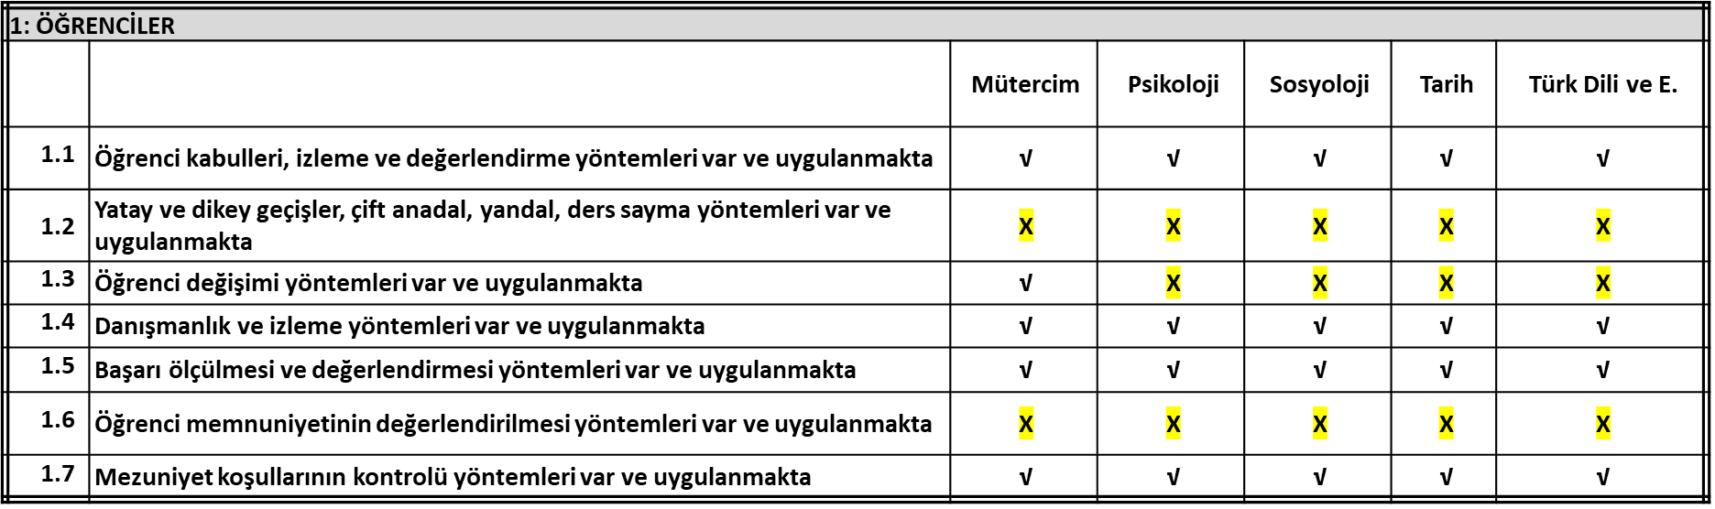
1: ÖĞRENCİLER

Slide 87
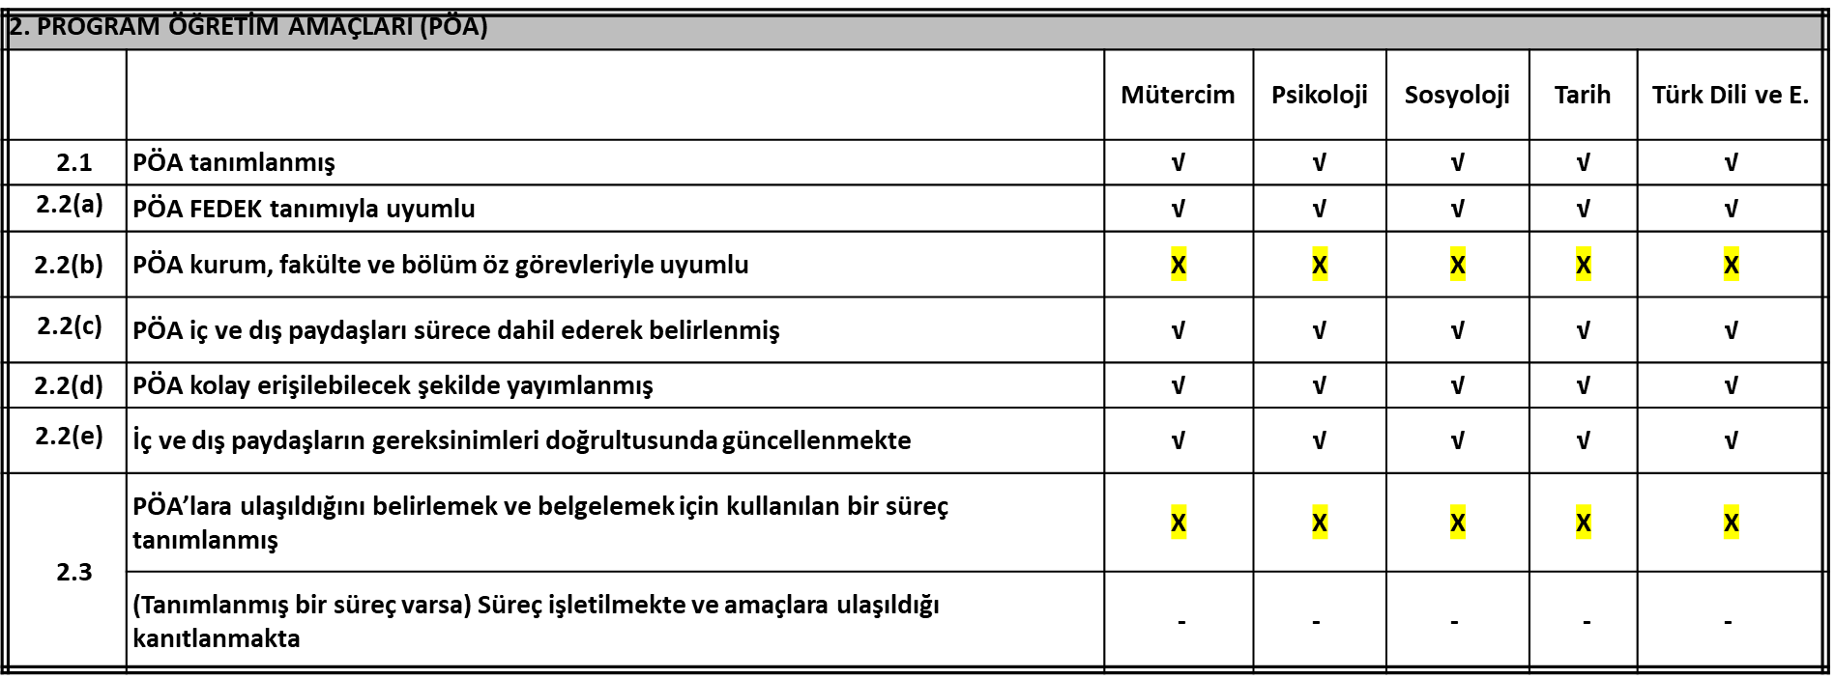
2. PROGRAM ÖĞRETİM AMAÇLARI (PÖA)

Slide 88
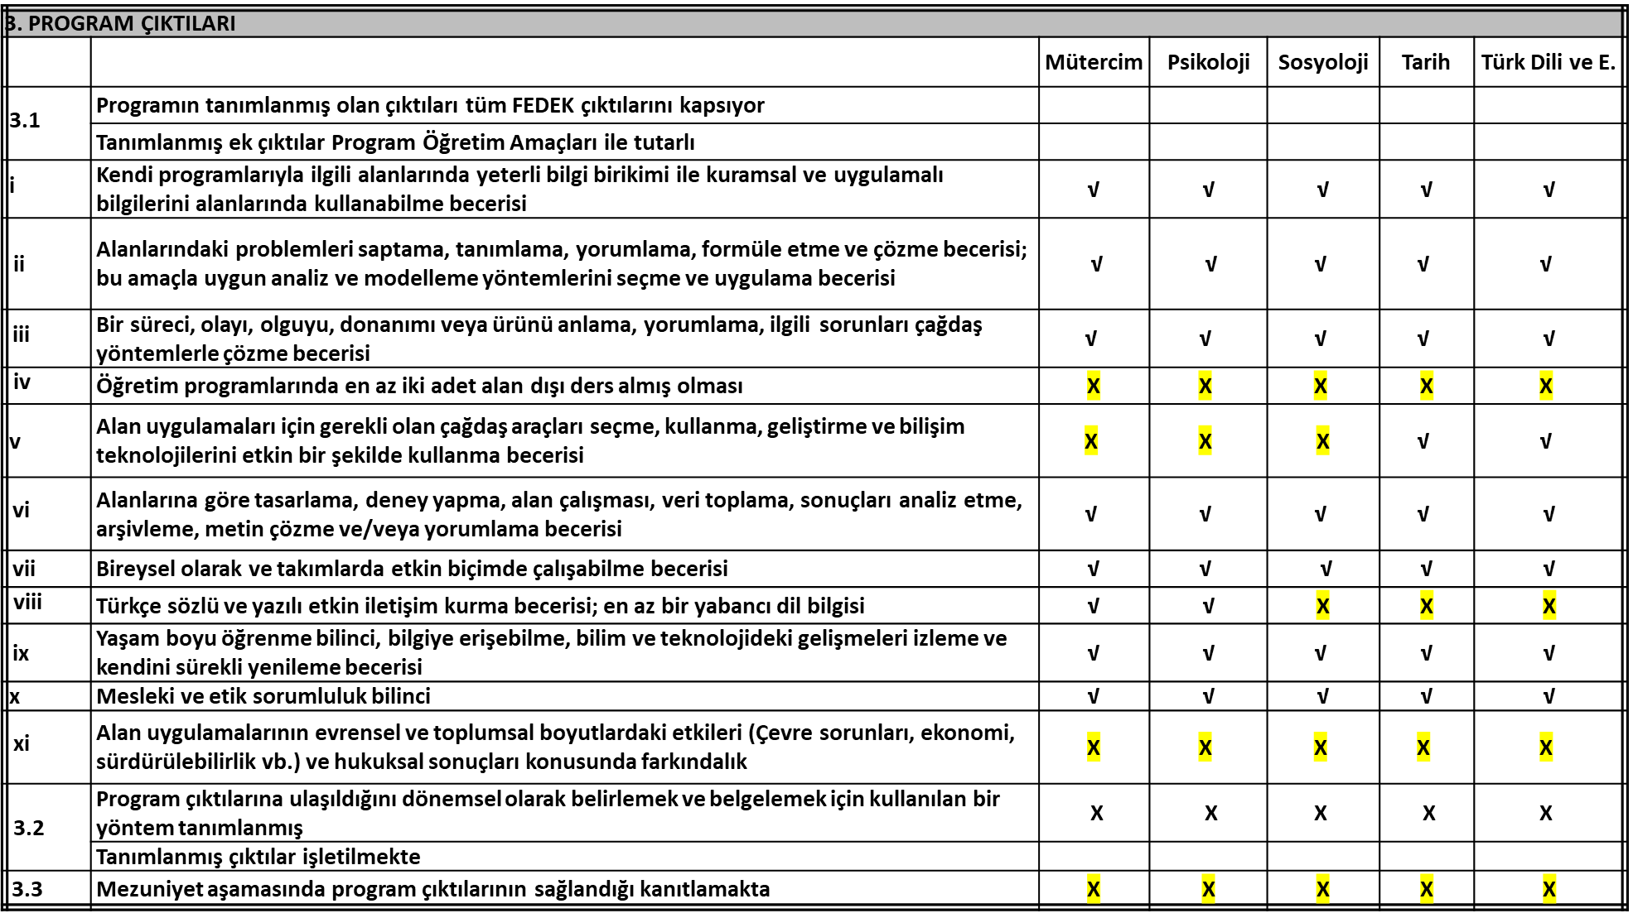
3: PROGRAM ÇIKTILARI

Slide 89
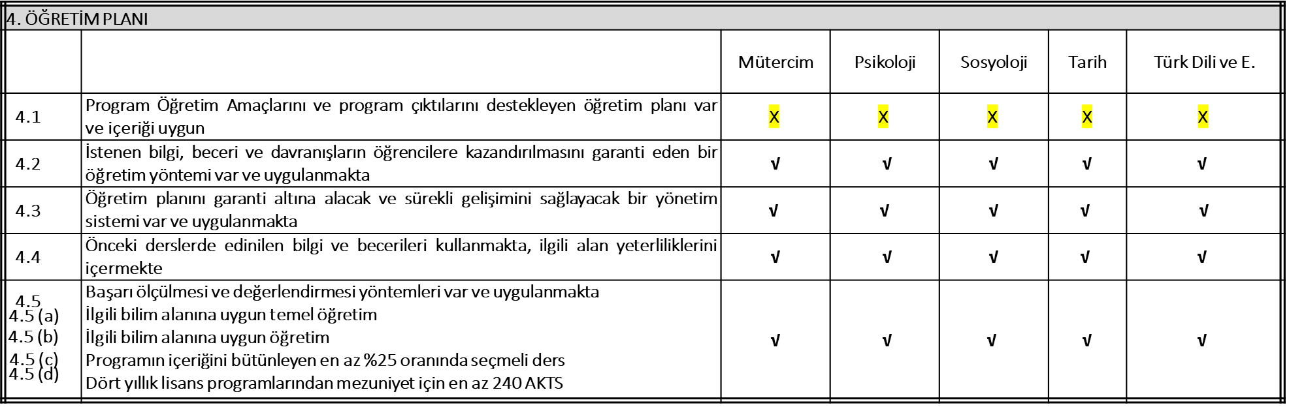
4: ÖĞRETİM PLANI

Slide 90
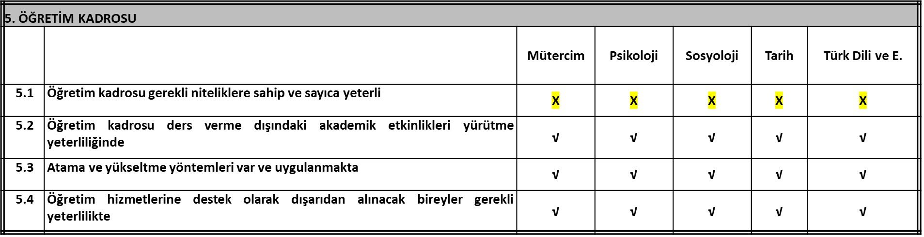
5: ÖĞRETİM KADROSU

Slide 91
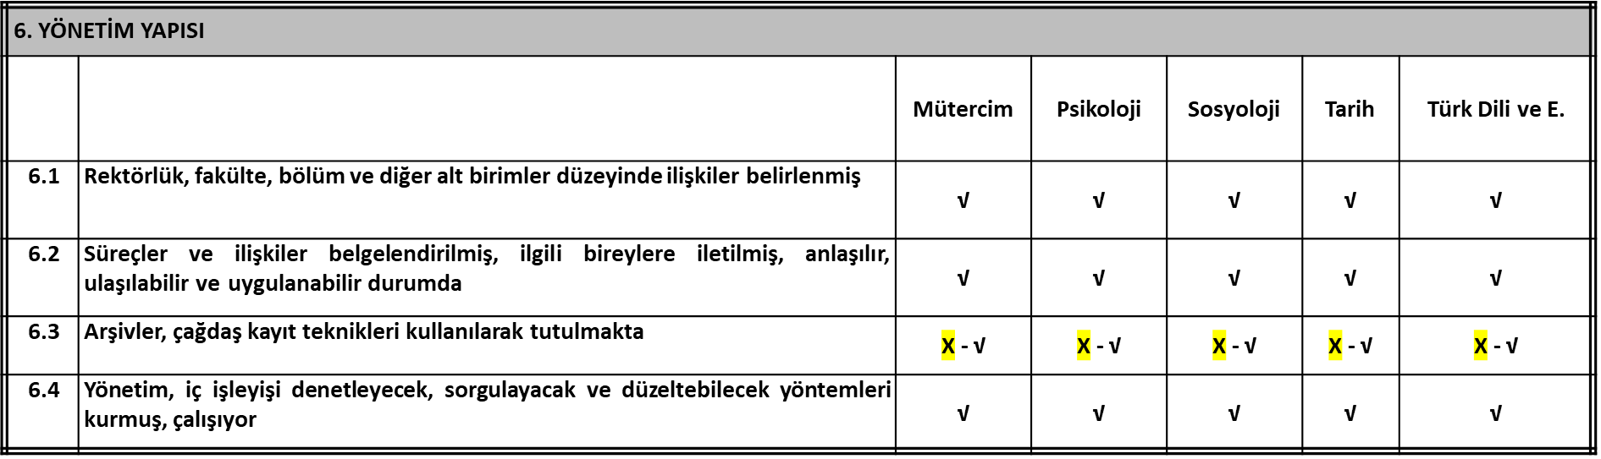
6: YÖNETİM YAPISI

Slide 92
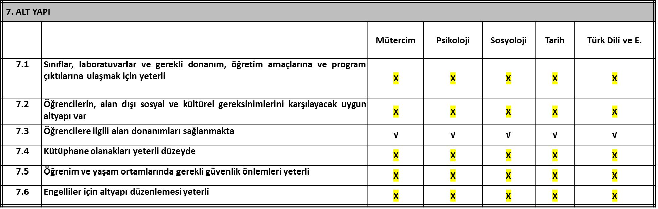
7: ALT YAPI

Slide 93
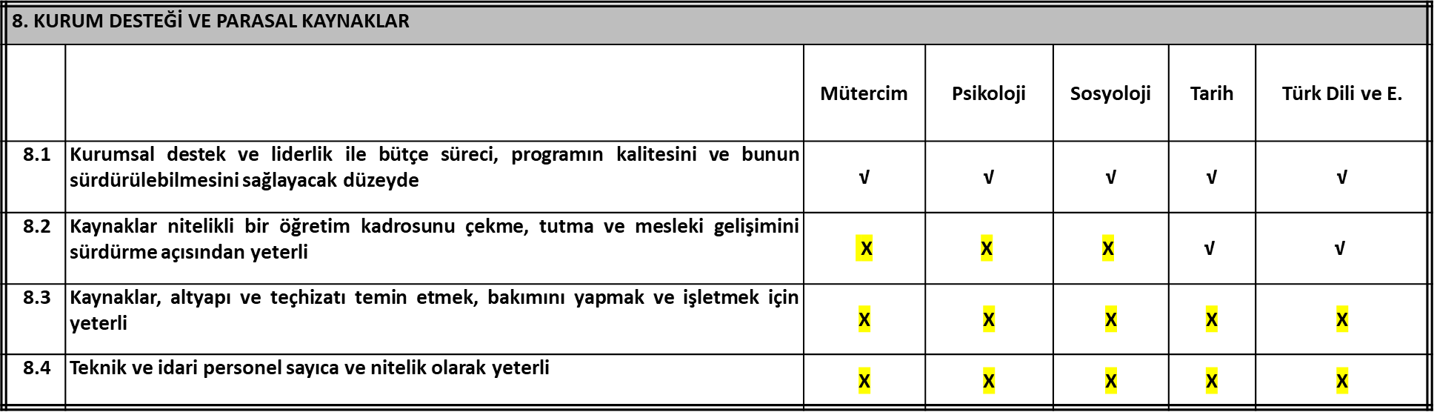
8: KURUM DESTEĞİ VE PARASAL KAYNAKLAR

Slide 94
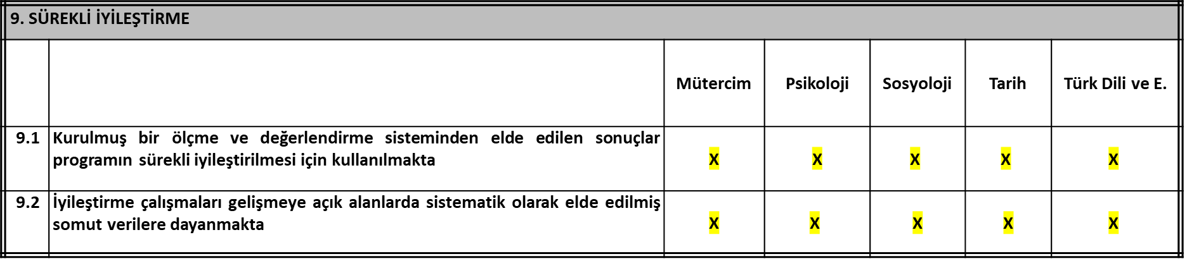
9: SÜREKLİ İYİLEŞTİRME

Slide 95
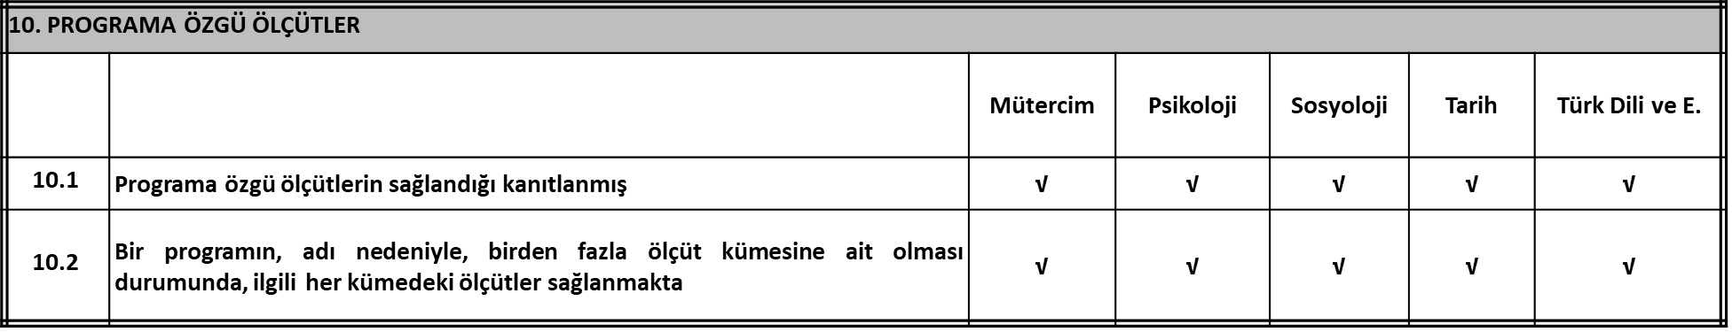
10: PROGRAMA ÖZGÜ ÖLÇÜTLER

Slide 96
PROGRAMLARIN EN ERKEN FEDEK’E BAŞVURU TARİHLERİ
BÖLÜM | EN ERKEN BAŞVURU YILI
MÜTERCİM VE TERCÜMANLIK | 2029
PSİKOLOJİ | 2029
SOSYOLOJİ | 2028
TARİH | 2028
TÜRK DİLİ VE EDEBİYATI | 2029

Slide 97
Öz Değerlendirme: Birimin Güçlü Yönleri
Liderlik, yönetişim ve kalite güvencesi alanlarında kurumsallaşma süreci önemli ölçüde ilerledi.
Program amaçları ve öğrenme çıktıları iç ve dış paydaş görüşleri alınarak güncellendi; öğrenci memnuniyet anketleri ve danışmanlık mekanizmaları işletildi.
Ar-Ge kapsamında 2024 yılına göre uluslararası yayın ve işbirlikleri artırıldı.
Öğrenci merkezli etkinlikler ve toplumsal katkı faaliyetleri konusunda ilerleme kaydedildi.

Slide 98
Öz Değerlendirme: Birimin Geliştirmeye Açık Yönleri
Birimde eğitim-öğretim faaliyetlerini destekleyecek yeterli sayıda dersliğin bulunmaması.
İdari personel sayısının yetersizliği nedeniyle idari ve akademik süreçlerde aksaklıklar ve yavaşlamalar yaşanması.
Komisyonların düzenli toplantı yapma, karar alma ve bu kararları kayıt altına alma süreçlerinin istenilen düzeyde olmaması.
Ulusal ve uluslararası proje başvuru ve yürütme sayılarının artırılmasına ihtiyaç duyulması.
Etki faktörü yüksek, uluslararası indeksli dergilerde yapılan yayın sayısının artırılması gerekliliği.

Slide 99

Birim 2026 Yılı İyileştirme Planı
(Birimin Geliştirmeye Açık Yönlerine dayalı olarak)
Planlanan Faaliyet, İş veya Süreçler
Fakülte Seminerleri devam edecek
Eğiticilerin Eğitimi Seminerleri düzenlenecek
Öğrenci Etkinlikleri için UNİDES başvuruları devam edecek
Erasmus ve Orhun Değişim Programları kapsamında hareketlilikler teşvik edilecek
Birim içinde programlar arası yan dal ve çift ana dal protokolleri tamamlanacak
Programların akreditasyon iyileştirme çalışmaları devam edecek

Slide 100

Sorularınız ve Önerileriniz

Slide 101
Katılımınız ve katkılarınız için teşekkür ederiz.

